Slide 1



SWT / JFace
최수정 (sjchoi@nextree.co.kr)
2014.12.8-12

Slide 2

한성영
넥스트리소프트 수석엔지니어/아키텍트
10년차 소프트웨어 엔지니어
RCP/웹 기반 개발, 오픈소스프레임워크
syhan@nextree.co.kr
twitter.com/asiadream
블로그 : http://nextree.co.kr
회사
넥스트리소프트(현)
주요 활동
POSCO ICT 기술지원 컨설팅
SKTmap, 북이십일 등에서 RCP 프로젝트 수행
KOSTA, POSDATA, 인재양성센터 등에서 강의
삼성화재 차세대 프로젝트 수행
외부활동: 수: 명지대학교, 경기대학교
강의: KOSTA (RCP, jQuery, OSGi)

Slide 3
목차 (Table of Contents)
JAVA GUI 소개
NamooClub 소개
Widget의 기본
이벤트 처리
다양한 Widget
Layout
Graphic
트리와 테이블
다이얼로그와 마법사

Slide 4
1. JAVA GUI 소개
1.1 Java GUI
1.2 SWT 소개
1.3 SWT API
1.4 JFace 소개
SWT가 나오기까지
AWT (Abstract Window Toolkit)
Swing GUI
Java 룩앤필 (look-and-feel)

Slide 5
SWT가 나오기까지
AWT
Sun이 처음으로 제공한 이식 가능한 위젯 API (Abstract Windowing Tookit)
단점
네이티브 위젯과의 복잡한 인터페이스 구조, 최소공통분모(LCD) 문제를 지님
최소한의 위젯(버튼,레이블,리스트)만을 제공했고 테이블, 트리, 서식 텍스트 영역과 같은 강력한 위젯을 제공하지 못함
Swing
AWT의 문제점 해결을 위해 네이티브 위젯 인터페이스를 버리고 스윙(Swing)으로 알려진 JFC(Java Foundation Classes) 를 구현
이식성이 높고 확장 가능한 GUI 라이브러리를 제공하고자 함
단점
플랫폼 고유의 Look & Feel을 흉내냈으나 실제로는 다소 차이가 발생
네이티브 애플리케이션과 비교해 심각한 성능저하 현상을 보임 (J2ME로 부적격)
SWT
AWT와 Swing의 단점을 해결하고자 개발한 결과물이 바로 SWT로써 가능한 JVM 메모리를 적게 사용하도록 설계됨
SWT의 더 나은 성능과 플랫폼 통합성으로 인해 이클립스 RCP를 이용한 애플리케션 개발이 확산됨

Slide 6



AWT (Abstract Window Toolkit)
AWT는 Java를 이용하여 GUI 프로그램을 작성하기 위한 기본적인 라이브러리이다. (Java 1.0에 포함)
AWT는 사용자 인터페이스의 생성이나 동작에 관한 처리를 대상 플랫폼(Windows, OSX, Linux …)의 Native GUI Toolkit에 위임하는 방식으로 처리한다. 따라서 AWT로 작성된 프로그램은 해당 플랫폼의 특성에 따라 다른 형태로 보여진다.
그러나, AWT의 이러한 특징은 미려한 GUI 프로그램을 작성하는데 단점이 된다. 일부 플랫폼에서는 GUI 툴킷을 제공하지 않아 GUI 프로그램을 실행할 수 없다.
J
AWT GUI
AWT GUI
AWT GUI
ID
ID
ID
Password
Password
Password
v
save password
v
save password
v
save password
Login
Cancel
Login
Cancel
Login
Cancel
AWT Program
Window
Macintosh
LINUX
플랫폼에 따라 서로 다르게 보여지는 AWT 프로그램
“Write Once, Run Anywhere!”
but, Write Once, Debug Everywhere

Slide 7
Swing GUI
Swing은 AWT의 단점을 해결하기 위하여 개발되었다.
Swing은 빈 윈도우 위에 사용자 인터페이스 위젯(메뉴, 버튼 등)들을 그리는 방식으로 구현되어 플랫폼과는 무관하게 동일한 사용자 인터페이스를 제공한다. (AWT에 비해 플랫폼에 의존하는 부분이 적기 때문에 플랫폼 특성에 따른 버그가 덜 발생한다.)
성능 : Native GUI 툴킷을 사용하는 AWT에 비해 다소 느리지만, 컴퓨터 성능이 크게 향상된 최근에 와서는 크게 문제가 되지 않는다.
J
Swing GUI
ID
Password
v
save password
Login
Cancel
AWT Program
Window
Macintosh
LINUX
모든 플랫폼에서 동일한 형태로 보여지는 Swing 프로그램

Slide 8
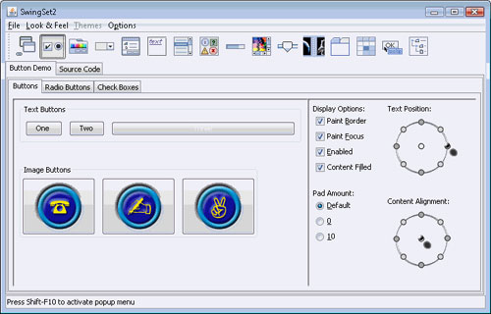
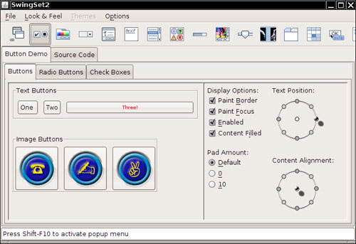
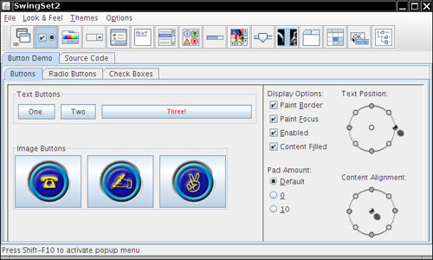
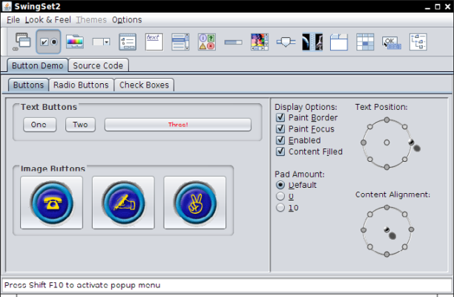
Java 룩앤필 (look-and-feel)
Swing의 특징인 모든 플랫폼에서 동일한 형태로 사용자 인터페이스가 제공되는 것은 장점이자 단점이 된다. 특정 플랫폼의 사용자에게는 친숙하지 않은 GUI로 보여지기 때문이다. Java는 이러한 문제를 해결하기 위해 GUI의 모양을 변경할 수 있도록 look-and-feel 매커니즘을 제공한다.
작성된 GUI 프로그램에서 룩앤필만 변경하면 다른 모양으로 보여진다. 룩앤필은 확장이 가능하므로 직접 구현할 수도 있고, 이미 만들어진 것을 다운로드 받아 사용할 수도 있다.
Windows 룩앤필
GTK 룩앤필
Ocean 룩앤필
Nimbus 룩앤필

Slide 9
1. JAVA GUI 소개
1.1 Java GUI
1.2 SWT 소개
1.3 SWT API
1.4 JFace 소개
SWT(Standard Widget Toolkit)
SWT 개발환경
클래스 패스 설정
SWT/JFace 라이브러리
Hello SWT

Slide 10
SWT(Standard Widget Toolkit)
SWT는 Swing의 단점을 극복하고자 나온 개념.
Java에서 직접 그래픽을 처리하지 않고 운영체제에 넘김으로써 성능이 대폭 개선됨.
각 운영체제에 친숙한 네이티브 그래픽이 가능.
운영체제와의 통신은 JNI(Java Native Interface)를 사용하여 수행함.
자동 가비지 컬랙션에 의존하지 않아 성능 향상에 기여하며 그 대신 dispose() 를 제공함.
SWT는 단독으로 동작하지 않으며 반드시 해당 운영체제의 네이티브 요소가 같이 제공되어야 함.

Slide 11
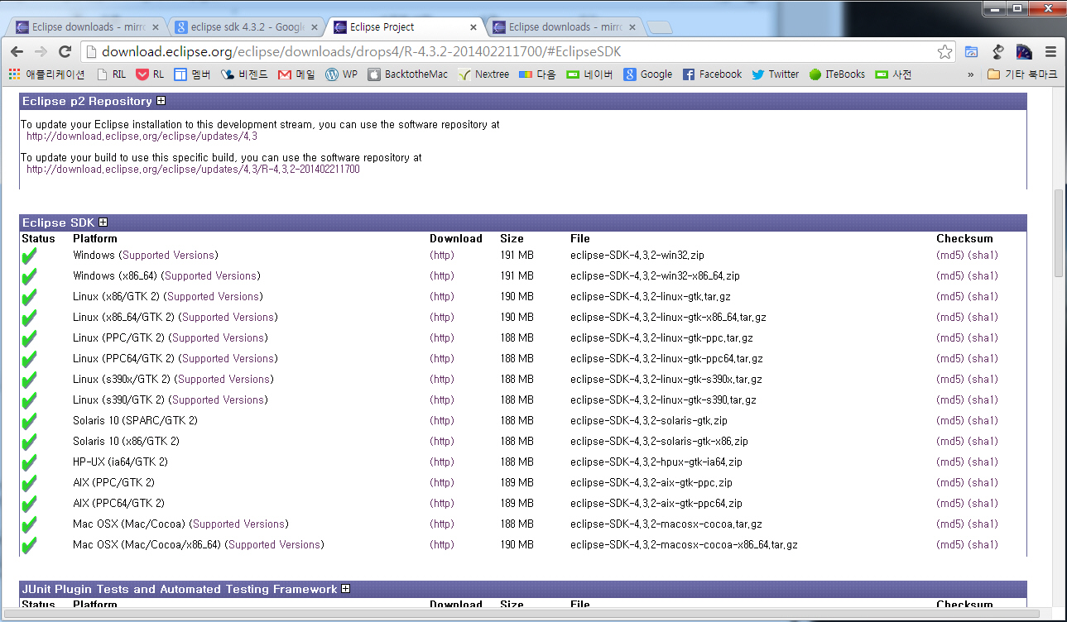
SWT 개발환경
기본 버전의 eclipse를 사용해도 되나 SDK 버전을 사용하며 SWT 소스까지 다운로드 받을 수 있음.
http://download.eclipse.org/eclipse/downloads/

Slide 12
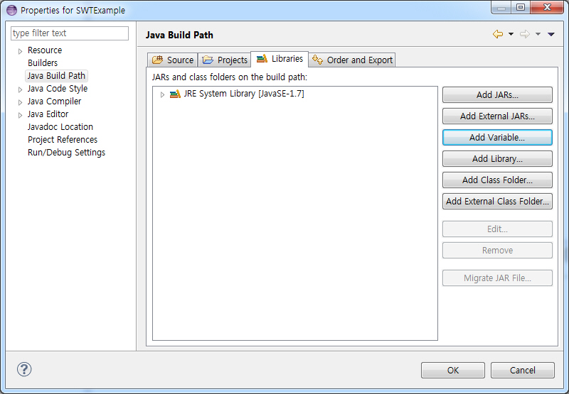
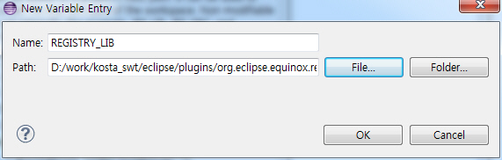
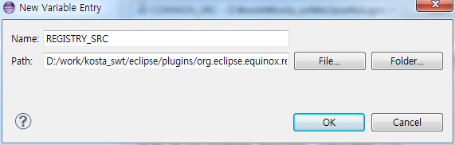
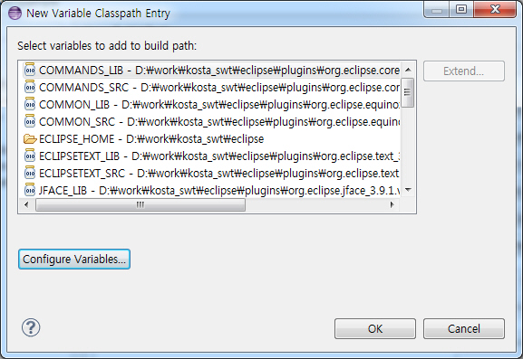
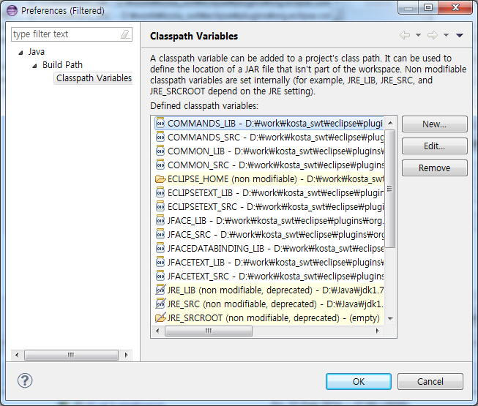
클래스 패스 설정
Add Variable 설정으로 SWT 및 JFace 필요 라이브러리 들을 변수로 등록한다.
SDK 버전은 소스도 존재하므로 소스를 같이 변수에 등록해 두면 필요시 SWT/JFace 소스를 참조할 수 있음.

Slide 13
SWT/JFace 라이브러리
아래의 라이브러리는 SWT/JFace 개발에 필요한 최소한의 환경임.
라이브러리는 eclipse/plugins 폴더에서 찾아볼 수 있음.
라이브러리 | jar file 명
RUNTIME | org.eclipse.core.runtime_x.x.x.jar
COMMON | org.eclipse.equinox.common_x.x.x.jar
COMMANDS | org.eclipse.core.commands_x.x.x.jar
WORKBENCH | org.eclipse.ui.workbench_x.x.x.jar
SWT(Windows 기준) | org.eclipse.swt.win32.win32.x86_64_x.x.x.jar
JFACE | org.eclipse.jface_x.x.x.jar

Slide 14
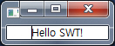
Hello SWT
간단한 SWT 예제
package kr.namoosori.swt.widgetwindow;
import org.eclipse.swt.SWT;
import org.eclipse.swt.layout.FillLayout;
import org.eclipse.swt.widgets.Display;
import org.eclipse.swt.widgets.Shell;
import org.eclipse.swt.widgets.Text;
public class HelloSWT {
public static void main(String[] args) {
Display display = new Display();
Shell shell = new Shell(display);
shell.setLayout(new FillLayout());
Text text = new Text(shell, SWT.CENTER);
text.setText("Hello SWT!");
text.pack();
shell.pack();
shell.open();
while(!shell.isDisposed()) {
if (!display.readAndDispatch()) {
display.sleep();
}
}
display.dispose();
}
}
Display 클래스
Shell 클래스
레이아웃
위젯
Shell의 생명주기
Point

Slide 15
1. JAVA GUI 소개
1.1 Java GUI
1.2 SWT 소개
1.3 SWT API
1.4 JFace 소개
Display 클래스
OS 클래스
Display API
Shell 클래스
SWT 트리 구성도
Shell 스타일

Slide 16

Display 클래스
화면에 보이지는 않으나 SWT에서 중요한 역할을 담당함.
모든 SWT 및 JFace 애플리케이션에서 중심이 되는 클래스임.
GUI 자원을 관리하며 GUI 와 OS간의 연결 통로가 될 수 있음
OS 객체는 Operation System을 표현하며 Native Method를 사용하여 가장 낮은 레벨의 OS 자원을 컨트롤 함
Display Object
OS Object
Operating System

Slide 17
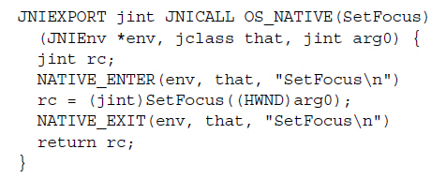
OS 클래스
OS 객체는 Operating System의 윈도우 자원을 제어하기 위해 Native 인터페이스를 사용함
Native 인터페이스의 실제 동작 코드는 C언어로 구현이 됨
예제의 C코드는 Windows OS일 경우 동작하는 코드임
SWT는 OS의 특성을 반영하지 않음(Windows, Linux, MacOS 특징적인 코드가 없음)
OS 클래스
/** @param hWnd cast=(HWND) */
public static final native long /*int*/ SetFocus (long /*int*/ hWnd);

Slide 18
Display API
SWT 기반의 애플리케이션은 반드시 Display 객체를 생성함
주로 애플리케이션 종료시 Display를 종료하기 위하여 getCurrent()를 사용함
SWT 애플리케이션은 readAndDispatch() 로 이벤트가 동작중인지 체크하여 동작중인 이벤트가 없는경우 sleep()로 대기한다.
주요 API | 기능
Display() | 플랫폼 지원을 할당하고 Display 객체를 생성한다.
getCurrent() | 현재 동작중인 User Interface 스레드를 반환한다.
readAndDispatch() | 이벤트를 해석해서 수신자에게 전달하는지 여부
sleep() | 이벤트를 기다린다.

Slide 19
Shell 클래스
Display 클래스가 윈도우의 자원을 관리하는 반면 Shell 클래스는 Window UI 를 표현하는 클래스임
메인 윈도우 프레임을 담당하며 윈도우 내부의 위젯들을 담는 그릇의 역할을 함
UI를 표현하지만 실제 UI를 그리는 작업은 OS 클래스를 통하여 Operating System에 위임함
Widget
Widget
Widget
Shell Class
Display Class
OS Class
Operating System

Slide 20
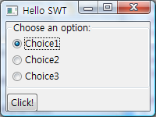
SWT 트리 구성도
Display
Shell
Group
Button
Button
Button

Slide 21
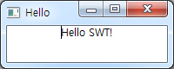
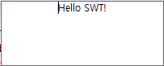
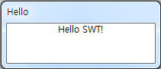
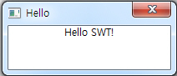
Shell 스타일
Shell 인스턴스 생성시 윈도우의 특성을 표현하는 Shell Style을 지정할 수 있음.
기본 Shell Style은 SHELL_TRIM(SWT.TITLE + SWT.MIN + SWT.MAX + SWT.RESIZE + SWT.CLOSE)임
Shell Style로 윈도우의 Modality 를 결정할 수 있음
SWT.SHELL_TRIM
SWT.NONE
SWT.TITLE
SWT.TITLE | SWT.BORDER | SWT.CLOSE

Slide 22
1. JAVA GUI 소개
1.1 Java GUI
1.2 SWT 소개
1.3 SWT API
1.4 JFace 소개
Model 기반의 프로그래밍
Hello JFace
ApplicationWindow 클래스

Slide 23
Model 기반의 프로그래밍
UI 프로그래밍은 일반적으로 표현, 제어, 데이터 구조 등 온갖 요소가 혼재될 가능성이 있음
이러한 요소들을 관심사에 따라 분리하지 않으면 애플리케이션의 규모가 커질 수록 코드가 복잡해 지고 유지보수가 어려울 수 있음
JFace는 이러한 점을 극복하기 위해 Model 기반의 Adapter를 제공함
JFace는 SWT 기반으로 만들어 졌으며 일반적으로 SWT와 같이 사용함
Adaper 종류 | 기능
뷰어 | UI 표현과 데이터를 분리한다.
액션 및 액션 기여자 | UI 표현에서 행위를 분리하며 이벤트 핸들링을 단순화시킨다.
이미지 및 폰트 레지스트리 | 이미지나 폰트 등 시스템 자원을 많이 소모하는 것들을 관리한다.
다이얼로그 및 마법사 | SWT 다이얼로그를 확장하여 개발자의 할 일을 줄여줌

Slide 24
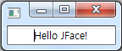
Hello JFace
ApplicationWindow는 SWT Shell과 같이 메인 윈도우를 표현하며 Shell 기반의 윈도우 생성 보다 코드가 줄어듬
Display 및 Shell 인스턴스는 내부에서 생성이 됨
createContents()와 같은 윈도우 내의 표현을 위한 메소드을 제공함
이와같이 JFace는 표현, 행위 등 코드분리가 용이하게 구조화 되어 있음
public class HelloJFace extends ApplicationWindow {
public HelloJFace() {
super(null);
}
@Override
protected Control createContents(Composite parent) {
Text text = new Text(parent, SWT.CENTER);
text.setText("Hello JFace!");
parent.pack();
return parent;
}
public static void main(String[] args) {
HelloJFace win = new HelloJFace();
win.setBlockOnOpen(true);
win.open();
Display.getCurrent().dispose();
}
}

Slide 25
ApplicationWindow 클래스 (1/2)
ApplicationWindow 는 표현과 행위를 분리함
SWT Shell 보다 다양한 설정이 가능함
Menu Bar, Tool Bar, Status Line 을 생성할 수 있음
내부에서 생성된 Composite 인스턴스 위에 위젯들을 배치할 수 있음
Widget
Widget
Widget
Composite Class
ApplicationWindow Class
Shell Class
Display Class
OS Class
Operating System

Slide 26
ApplicationWindow 클래스 (2/2)
ApplicationWindow Method
Method | 기능
addMenuBar() | 윈도우 상단의 메뉴바를 구성
addToolBar() | 메뉴바 아래의 툴바를 구성
addStatusLine() | 윈도우 하단의 상태 표시줄을 구성
setStatus(String) | 상태 표시줄의 메시지를 표현
getSeparator() | 메뉴를 분리하는 라인을 리턴
setDefaultImage(Image) | Shell이 없는 경우 기본 이미지 설정
setExceptionHandler(IExceptionHandler) | 예외 처리자를 구성

Slide 27
2. NamooClub 소개
2.1 Namooclub 소개
실습 프로젝트 : NamooClub
나무클럽 예제를 위한 기본 윈도우 구성

Slide 28
실습 프로젝트 : NamooClub (1/3)
요구사항
서울시 가산동에는 나무소리라는 이름의 축구클럽이 있습니다. 클럽 회원이 되면 클럽에 있는 여러 팀 중에 한 팀에 참여하여 활동할 수 있습니다. 클럽에서는 정기적으로 리그전과 토너먼트 전을 진행하고 있습니다. 모든 것은 클럽운영위원회에서 주관하고 있습니다. 가산동에는 나무소리 축구 클럽 외에도 다른스포츠 종목의 클럽들, 즉, 수영클럽, MTB 클럽, 마라톤 클럽 등이 있습니다. 이런 클럽들이 모여서 가산 스포츠 커뮤니티를 이룹니다. 커뮤닌티는 클럽 간의 소통 창구 역할을 할 뿐이며, 별도의 조직을 갖고 있지 않습니다. 커뮤니티 관리자만 존재합니다. 따라서 모든 활동은 클럽을 중심으로 이루어 집니다. 서로 다른 클럽의 사람들이 한 자리에 모일 기회는 거의 없습니다.
I 회원관리
1. 커뮤니티 가입
가산동 주민은 누구나 가산 스포츠 커뮤니티에 가입할 수 있습니다. 간단한 신청서를 작성하여 제출하면 커뮤니티 관리자가 승인을 합니다. 가입과 동시에 어떤 클럽이든 간단하게 참여 할 수 있습니다. 참여할 때는 클럽에서 요구하는 간단한 정보만 추가로 더 입력을 하면 됩니다. 이를테면, 축구를 시작한 지 몇 년이 되었는 지, 축구 시합에 필요한 용품은 갖추고 있는 지 등과 같은 클럽에서 사용하는 정보들입니다. 커뮤니티를 탈퇴하면 모든 클럽에서 자동으로 탈퇴가 됩니다. 클럽에 회비 등의 이유로 탈퇴 금지조항이 있을 경우, 클럽에서 금지조항을 모두 해결하고 난 후 클럽 관리자가 승인해야 탈퇴가 가능합니다.
2. 클럽만들기
커뮤니티 회원은 누구나 클럽을 만들 자격이 있습니다. 동일 종목의 중복 클럽이 생길 수 있으므로 커뮤니티 관리자의 승인을 얻어야 합니다. 가산 스포츠 커뮤니티는 "한 종목당 한 클럽" 원칙을 가지고 있습니다. 클럽 신설을 신청한 회원은 클럽의 관리자가 됩니다. 클럽은 3개월 동안 회원을 최소 팀원 5명인 두 개팀 이상 구성하지 못하면 문을 닫아야 합니다. 클럽 관리자는 최소 3명에서 5명까지 지정 가능하며, 이 중에는 일차 관리자가 항상 있어야 합니다. 일차 관리자는 다른 관리자에게 일차 관리자의 역할을 인계할 수도 있습니다. 이 관리자 그룹이 바로 클럽 운영위원회 입니다.
3. 클럽가입 및 탈퇴
클럽에 가입하려면 가입신청서를 작성하여 제출합니다. 클럽에 가입한 적이 없는 경우, 클럽관리자의 승인을 받아야 합니다. 클럽관리자는 가입허락 여부를 이메일로 알려줍니다. 커뮤니티 회원은 여러 클럽에 가입할 수 있습니다. 클럽을 탙퇴할 때는 개인이 속한 팀을 먼저 탈퇴한 후 클럽을 탈퇴해야 합니다. 물론 이 모든 것을 탈퇴신청서 하나로 모두 해결할 수 있습니다. 탈퇴가 긑나면 신청자 메일로 사실을 알려 줍니다. 모든 클럽에서 탈퇴 후, 3개월이 지나면 자동으로 커뮤니티 회원 자격을 상실하게 됩니다. 커뮤니티 회원 자격을 유지하려면 어떤 클럽에든 하나는 가입해 있어야 합니다. 커뮤니티를 탈퇴하면 활동 이력정보를 제외한 개인정보를 모두 삭제합니다.

Slide 29
실습 프로젝트 : NamooClub (2/3)
유스케이스 (커뮤니티 생성 및 가입)

Slide 30
실습 프로젝트 : NamooClub (3/3)
도메인 모델 (커뮤니티 생성 및 가입)
Community
관리자
CommunityAdminRole
회원 *
주민
CommunityMemberRole
주민
SocialPerson

Slide 31
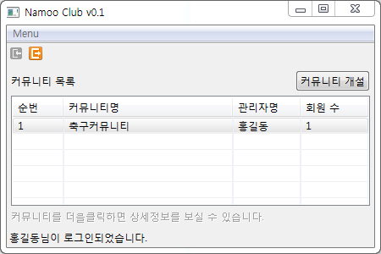
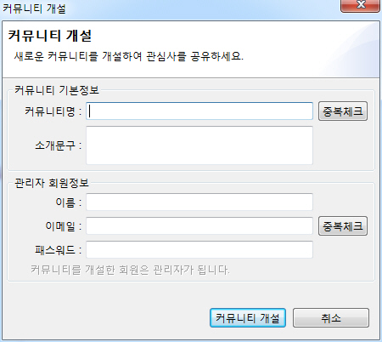
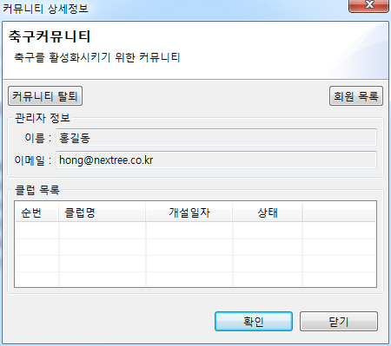
나무클럽 예제를 위한 기본 윈도우 구성
커뮤니티 클럽 관리를 위한 GUI를 SWT/JFace로 구현해 보자.

Slide 32
3. Widget의 기본
3.1 기본 Widget
3.2 User Interface의 모듈화 방안
Widget 클래스
Control 클래스
Control Location
Widget 클래스의 하위 클래스
SWT 주요 위젯
Label 위젯
Button 위젯

Slide 33
Widget 클래스
Widget은 화면에 표현하는 정보와 사용자 인터페이스를 가지는 모든 클래스의 상위 클래스임
SWT와 JFace에서 UI와 관련된 모든 클래스는 Widget 클래스를 사용함
가장 큰 특징은 Widget 안에 또 다른 Widget을 넣을 수 있다는 점임.
주요 API | 기능
setData(String, Object) | 위젯에 객체를 덧붙인다. 이는 문자열 접근가능
getData() | 위젯에서 데이터와 관련된 객체를 반환한다.
getData(String) | 문자열에 대응하는 데이터 객체를 반환한다.
getStyle() | 위젯 스타일에 해당하는 정수를 반환한다.
getDisplay() | 위젯과 연관된 Display 객체를 반환한다.
toString() | 위젯 클래스 표현하는 문자열로 반환한다.
dispose() | 위젯과 위젯 자원에 대한 할당을 해제한다.
isDisposed() | 위젯의 할당을 해제했는지에 대한 true/false를 반환한다.

Slide 34
Control 클래스
화면을 구성하기 위하여 자주사용하는 위젯(Label, Button, Composite ...)들의 상위 클래스임
Control 클래스는 윈도우 내의 일정 영역을 차지하는 모든 UI 인터페이스의 상위 클래스임
따라서 Control 클래스에는 Size와 관련된 API가 존재함
Size Method | 기능
getSize() | 위젯 크기를 표현하는 Point 객체를 반환한다.
setSize(int, int) | 너비와 길이 값을 바탕으로 위젯 크기를 설정 한다.
setSize(Point) | Point 객체에 따라 위젯 크기를 설정한다.
computeSize(int, int) | 위젯 내용을 모두 보여줄 수 있는 Size를 반환한다.
computeSize(int, int, boolean) | 위젯 내용을 모두 보여줄 수 있는 Size를 반환하고, 위젯 특성이 바뀌었지를 알려준다.
pack() | 위젯을 선호하는 크기로 재조정한다.
pack(boolean) | 위젯을 선호하는 크기로 재조정하고, 위젯 특성이 바뀌었는지를 알려준다.
Platform 특성에 따라 각 컨트롤이 차지하는 면적이 다를 수 있으므로 가급적 setSize() 보다는 pack()을 권장함
참고사항

Slide 35
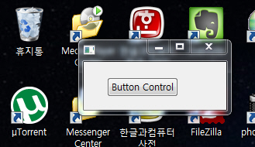
Control Location
Control 의 위치값은 데스크탑 화면 전체에서의 위치가 아닌 부모 Control에 대한 상대적인 위치임
Method | 기능
getLocation() | 위젯의 부모에 대한 상대 위치를 반환
setLocation(int, int) | 위젯의 부모에 대한 상대 위치를 설정
getBounds() | 위젯의 크기와 부모에 대한 상대 위치를 반환
setBounds(int, int, int, int) | 위젯의 크기와 부모에 대한 상대 위치를 설정
toControl(int, int) | 화면 기준 좌표를 컨트롤 기준 Point 값으로 바꾼다.
toControl(Point) | 화면 기준 Point 값을 컨트롤 기준 Point 값으로 바꾼다.
toDisplay(int, int) | 컨트롤 기준 좌표를 컨트롤 Point 값으로 바꾼다.
toDisplay(Point) | 컨트롤 기준 Point 값을 Point 값으로 바꾼다.

Slide 36
Widget 클래스의 하위 클래스
주요 Widget 클래스
Widget
Caret
Scrollbar
Item
Control
Menu
DropTarget
Tracker
Label
Sash
ProgressBar
Button
Scrollable
Scale
Slider
List
Composite
Text

Slide 37
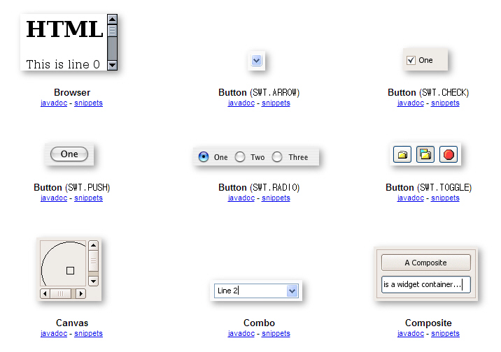
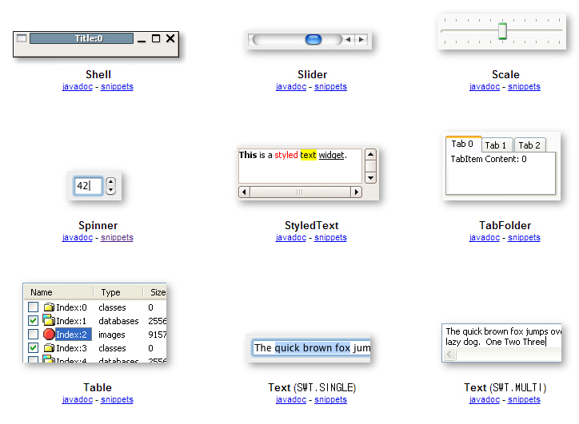
SWT 주요 위젯
Eclipse 사이트에서 SWT 위젯 종류 및 예제들을 참조할 수 있음
http://www.eclipse.org/swt/widgets/

Slide 38
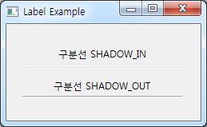
Label 위젯 (1/2)
GUI에서 정적인 정보를 보여주는 위젯임
텍스트 또는 이미지를 화면에 표현함
텍스트를 보여주는 스타일은 SWT.CENTER, SWT.LEFT, SWT.RIGHT 가 있음
구분선을 표현하기 위하여 SWT.SEPARATOR, SWT.SHADOW_IN, SWT.SHADOW_OUT 스타일 등을 사용함
public class LabelExample {
public static void main(String[] args) {
Display display = new Display();
Shell shell = new Shell(display);
shell.setText("Label Example");
Label label1 = new Label(shell, SWT.CENTER);
label1.setText("구분선 SHADOW_IN");
label1.setBounds(20, 30, 200, 15);
Label shadowIn = new Label(shell, SWT.SEPARATOR | SWT.SHADOW_IN | SWT.HORIZONTAL);
shadowIn.setBounds(20, 50, 200, 5);
Label label2 = new Label(shell, SWT.CENTER);
label2.setText("구분선 SHADOW_OUT");
label2.setBounds(20, 70, 200, 15);
Label shadowOut = new Label(shell, SWT.SEPARATOR | SWT.SHADOW_OUT | SWT.HORIZONTAL);
shadowOut.setBounds(20, 90, 200, 5);
shell.pack();
shell.open();
...
}
}

Slide 39
Label 위젯 (2/2)
주요 API
주요 API | 기능
getText() | Label 에 연결한 문자열을 반환한다.
setText() | 보여주기 위한 문자열 객체를 Label 연결
getAlignment() | 정수값으로 표현되는 Label의 문자열 배치 반환
setAlignment(int) | SWT 상수에 따라 문자열 배치를 설정
getImage() | Label과 연결된 Image 객체를 반환한다.
setImage(image) | Image 객체를 Label에 연결한다.

Slide 40
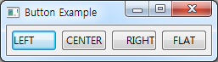
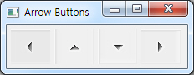
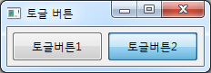
Button 위젯 (1/4)
사용자가 선택했을 때 어떤 행위를 실행하는 가장 일반적인 사용자 인터페이스임
기본 스타일은 PUSH 버튼임
스타일 상수값에 따라 다양한 형태의 UI를 보여줌
Button left = new Button(shell, SWT.LEFT);
left.setText("LEFT");
Button left = new Button(shell, SWT.ARROW | SWT.LEFT);
Button right = new Button(shell, SWT.TOGGLE);
right.setText("토글버튼2");
right.setSelection(true);

Slide 41
Button 위젯 (2/4)
주요 API
주요 API | 기능
addSelectionListener(SelectionListener) | 컨트롤이 선택될 때 SelectionListener 인터페이스에 정의된 메시지 중 하나를 전달 받을 리스너 그룹에 주어진 리스너를 추가한다.
getSelection() | 버튼이 선택 여부에 따라 true/false 반환한다.
setAlignment() | 버튼의 텍스트와 이미지, 화살표를 어떻게 표시할지 제어한다.
setImage(Image) | 버튼의 이미지를 설정한다.
setSelection() | 버튼이 SWT.CHECK, SWT.RADIO, SWT.TOGGLE 유형일 때 선택 여부를 설정한다.
setText(String) | 버튼의 텍스트를 설정한다.

Slide 42
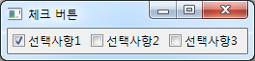
Button 위젯 (3/4) - Check
Check 버튼은 어떤 Item 목록에서 다중 선택을 위한 사용자 인터페이스임
getSelection() 및 setSelection() 으로 선택 여부를 조회 및 설정 가능
SWT.CHECK
Button[] checks = new Button[3];
checks[0] = new Button(shell, SWT.CHECK);
checks[0].setLayoutData(new GridData(GridData.FILL_BOTH));
checks[0].setText("선택사항1");
checks[0].setSelection(true);
checks[1] = new Button(shell, SWT.CHECK);
checks[1].setLayoutData(new GridData(GridData.FILL_BOTH));
checks[1].setText("선택사항2");
checks[2] = new Button(shell, SWT.CHECK);
checks[2].setLayoutData(new GridData(GridData.FILL_BOTH));
checks[2].setText("선택사항3");
for (Button check : checks) {
System.out.println(check.getText() + ":" + check.getSelection());
}

Slide 43
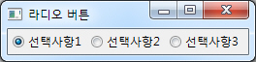
Button 위젯 (4/4) - Radio
Radio 버튼은 어떤 Item 목록에서 단일 항목만 선택할 경우 사용하는 사용자 인터페이스임
같은 그룹 내에 존재하는 여러 Radio 버튼은 하나를 선택할 경우 다른 선택사항은 선택 해제됨
SWT.RADIO
Button[] radios = new Button[3];
radios[0] = new Button(shell, SWT.RADIO);
radios[0].setLayoutData(new GridData(GridData.FILL_BOTH));
radios[0].setText("선택사항1");
radios[0].setSelection(true);
radios[1] = new Button(shell, SWT.RADIO);
radios[1].setLayoutData(new GridData(GridData.FILL_BOTH));
radios[1].setText("선택사항2");
radios[2] = new Button(shell, SWT.RADIO);
radios[2].setLayoutData(new GridData(GridData.FILL_BOTH));
radios[2].setText("선택사항3");

Slide 44
3. Widget의 기본
3.1 기본 Widget
3.2 User Interface의 모듈화 방안
사용자 인터페이스의 모듈화
Control 클래스 하위 구조도
Composite 클래스
Scrollable 클래스
Group 클래스
모듈화된 UI 적용
SashForm 클래스
TabFolder 클래스
모듈화된 UI 통합
메인 윈도우에 TabFolder 적용하기

Slide 45
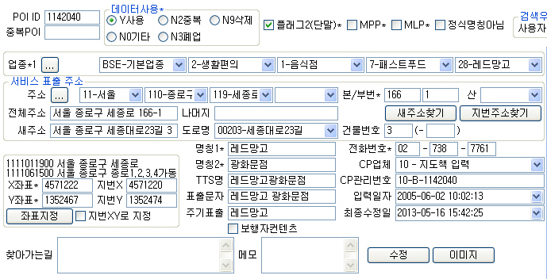
사용자 인터페이스의 모듈화
대부분의 사용자 인터페이스는 많은 위젯들로 구성이됨.
이러한 위젯들을 하나의 컨테이너에 포함시킨다면 UI 코드가 복잡해 지고 레이아웃을 구성하기가 까다로워짐.
UI 인터페이스의 특성에 따라 적절히 그룹화 하여 각각의 컨테이너에 나누어 담는다면 코드가 간결해지고 재활용도 가능함
Shell
Composite
Widget
Widget
Widget
Widget
Composite
Composite
Widget
Widget
Widget
Widget

Slide 46
Control 클래스 하위 구조도
면적을 차지하는 모든 UI 클래스는 Control 클래스의 하위 클래스임
Scrollable 하위 클래스는 스크롤이 가능함
Control
Scrollable
List
Composite
Text
SashForm
ToolBar
Tree
Combo
Group
TabFolder
Table

Slide 47
Composite 클래스
자신의 사용자 인터페이스는 존재하지 않지만 다른 위젯들을 자식 형태로 담는 컨테이너 역할을 함
화면에서 차지하는 영역이 있으며 사이즈 및 위치 조정이 가능함
자식 위젯들의 배치를 위하여 레이아웃을 설정할 수 있음
Method | 설 명
getChildren() | 자식 컨트롤 객체 배열을 리턴함
getLayout() | 설정된 레이아웃을 리턴함
setLayout(Layout) | 레이아웃을 설정함
getTabList() | Tab Order에 따라 배열된 자식 컨트롤 배열을 리턴함
setTabList(Control[]) | Tab Order를 설정함

Slide 48
Scrollable 클래스
Composite 클래스는 Scrollable 클래스의 자식 클래스임.
따라서 모든 Composite 클래스 및 하위 클래스는 스크롤바를 가짐
Method | 설 명
getClientArea() | 스크롤이 되는 영역으로써 화면에 디스플레이 되는 면적을 반환함
computeTrim(int,int,int,int) | ClientArea를 미리 알고 있는 경우 사용함.
getHorizontalBar() | 수평 스크롤바 객체 리턴
getVerticalBar() | 수직 스크롤바 객체 리턴
Scrollable Trim Area
ClientArea
Trim 영역은 스크롤바가 포함된 영역으로 시스템이 정확히 사이즈를 예측하기 힘든 영역임. 왜냐하면 OS마다 스크롤의 스타일이 다르기 때문임
참고사항
ScrollBar

Slide 49
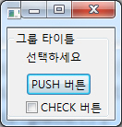
Group 클래스
Composite 클래스와 마찬가지로 다른 위젯들을 담는 컨테이너 역할을 함
Composite 클래스와 차이점은 구분 라인을 표현함
구분 라인을 표현하는 스타일로 SWT.SHADOW_IN, SWT.SHADOW_OUT 등이 있음
public class GroupComposite extends Composite {
public GroupComposite(Composite parent) {
super(parent, SWT.NONE);
Group group = new Group(this, SWT.SHADOW_ETCHED_IN);
group.setText("그룹 타이틀");
Label label = new Label(group, SWT.NONE);
label.setText("선택하세요");
label.setLocation(20, 20);
label.pack();
Button button1 = new Button(group, SWT.PUSH);
button1.setText("PUSH 버튼");
button1.setLocation(20, 45);
button1.pack();
Button button2 = new Button(group, SWT.CHECK);
button2.setText("CHECK 버튼");
button2.setLocation(20, 75);
button2.pack();
group.pack();
}
}

Slide 50
모듈화된 UI 적용
Composite 클래스를 확장하여 단위 UI를 모듈화 가능함
정의된 단위 Composite는 다른 Composite의 자식이 될 수 있음
ApplicationWindow에서 기본 제공하는 Composite의 자식으로 등록함
public class GroupViewer extends ApplicationWindow {
public GroupViewer() {
super(null);
}
@Override
protected Control createContents(Composite parent) {
new GroupComposite(parent);
return parent;
}
public static void main(String[] args) {
GroupViewer win = new GroupViewer();
win.setBlockOnOpen(true);
win.open();
Display.getCurrent().dispose();
}
}

Slide 51
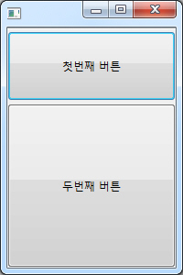
SashForm 클래스
Group 클래스와 마찬가지로 자식 위젯을 담을수 있는 컨테이너임.
사용자가 자식 위젯의 사이즈를 임의로 조정할 수 있는 특별한 기능을 가지고 있음
사용자가 크기를 변경할 수 있는 바를 움직이면 하나의 자식 위젯은 작아지며 다른 하나는 커지는 형태로 동작함
public class SashFormComposite extends Composite {
public SashFormComposite(Composite parent) {
super(parent, SWT.NONE);
this.setLayout(new FillLayout());
SashForm sf = new SashForm(this, SWT.VERTICAL);
Button button1 = new Button(sf, SWT.PUSH);
button1.setText("첫번째 버튼");
Button button2 = new Button(sf, SWT.PUSH);
button2.setText("두번째 버튼");
sf.setWeights(new int[]{30,70});
}
}

Slide 52
TabFolder 클래스
여러개의 단위화면을 Tab 형태로 보여주는 사용자 인터페이스 제공
TabFolder 클래스는 Composite 클래스를 상속하며 여러 단위Tab 화면을 가지고 있음
단위Tab은 TabItem 클래스가 표현하며 하나의 Control 인스턴스를 안고 있음
TabFolder folder = new TabFolder(parent, SWT.NONE);
TabItem item1 = new TabItem(folder, SWT.NONE);
item1.setText("Tab Label");
item1.setControl(new SashForm(folder));
TabFoler 예
Method | 설 명
getItemCount() | TabItem 의 인스턴스 수를 반환
getItems() | TabItem 객체 배열을 반환
getSelection() | 현재 선택된 TabItem 인스턴스를 반환
setSelection() | Tab 선택을 변경함

Slide 53
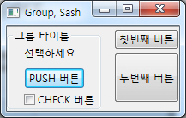
모듈화된 UI 통합
지금까지 만든 모듈화 된 GroupComposite 와 SashFormComposite을 통합한 또 다른 UI모듈을 만들 수 있음
부모 UI모듈은 자식 UI 모듈의 위치 및 사이즈만 관리하며 자식 UI 내부 레이아웃은 관여하지 않음
public class GroupSashComposite extends Composite {
public GroupSashComposite(Composite parent) {
super(parent, SWT.NONE);
parent.getShell().setText("Group, Sash");
GroupComposite group = new GroupComposite(this);
group.setLocation(0,0);
group.pack();
SashFormComposite sash = new SashFormComposite(this);
sash.setLocation(125, 0);
sash.pack();
pack();
}
}

Slide 54
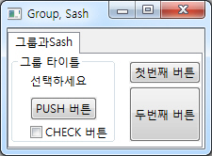
메인 윈도우에 TabFolder 적용하기
메인 윈도우에 많은 다른 예제를 적용하기 위해 TabFolder를 사용함
이전에 작성하였던 UI모듈을 TabItem의 Control로 등록하면 예제화면이 Tab 내에서 보여짐
public class ExampleWindow extends ApplicationWindow {
public ExampleWindow() {
super(null);
}
@Override
protected Control createContents(Composite parent) {
getShell().setText("예제 윈도우");
TabFolder folder = new TabFolder(parent, SWT.NONE);
TabItem item1 = new TabItem(folder, SWT.NONE);
item1.setText("그룹과Sash");
item1.setControl(new GroupSashComposite(folder));
return parent;
}
public static void main(String[] args) {
ExampleWindow win = new ExampleWindow();
win.setBlockOnOpen(true);
win.open();
Display.getCurrent().dispose();
}
}

Slide 55
4. 이벤트 처리
4.1 사용자 이벤트 처리
4.2 이벤트 처리 분리 패턴
사용자 이벤트
SWT의 이벤트 처리
이벤트의 종류
Event 클래스
Event Listener 구현
Adapter 방식의 구현
Untyped Event

Slide 56
사용자 이벤트
애플리케이션에서 화면을 나타내는 표현도 중요하지만 사용자와의 인터렉션을 처리하는 행위도 중요함
소프트웨어에서 이러한 사용자와의 인터렉션을 이벤트라고 함
SWT 및 JFace는 이벤트를 처리할 수 있는 메커니즘을 제공함
애플리케이션 UI
애플리케이션 사용자
이벤트 처리

Slide 57
SWT의 이벤트 처리
사용자의 각종 이벤트는 OS의 이벤트 큐에 쌓이게 되며 발생한 순서에 따라 SWT의 Display 객체에 메시지 형태로 보내짐
이 메시지는 우선 가장 상위 레벨의 Shell에 전달이 되며 이벤트가 발생한 해당 위젯에 Event 형태로 전달됨
위젯에 이벤트 리스너가 등록된 경우 이벤트 핸들링 객체로 이벤트 처리가 가능함
사용자에 의해 발생하는 이벤트 종류가 많지만 그 중 원하는 형태의 이벤트만 골라 처리할 수 있음
OS 이벤트 큐
Shell
이벤트 리스너
Display
Widget
이벤트 핸들링
msg
event

Slide 58
이벤트의 종류 (1/2)
SWT는 이벤트의 형태에 따라 여러가지 타입의 이벤트 API를 제공하며 원하는 형태의 이벤트를 선택하여 처리할 수 있음
이벤트 타입에 따르는 이벤트 리스너를 각각 제공함
키보드 입력을 받는 KeyEvent는 KeyListener가 수신하며 마우스 입력을 받는 MouseEvent는 MouseListener가 수신함
각 위젯에 따라 수신할 수 있는 이벤트의 종류는 다를 수 있음
이벤트 이름 | 생성 시점 | 위젯
Arm | 메뉴 항목이 강조될 때 | Menultem
Control | 컨트롤의 크기나 위치가 변경될 때 | Control, TableColumn, Tracker
Dispose | 컨트롤이 소멸될 때 | Widget
Focus | 컨트롤이 포커스를 얻거나 잃었을 때 | Control
Help | 사용자가 도움말을 요청했을 때 (예를 들면 F1 키를 누르는 경우 등) | Control, Menu, Menultem
Key | 키가 눌리거나 떼어졌을 때 | Control
Menu | 메뉴가 숨겨지거나 보여졌을 때 | Menu
Modify | 텍스트가 수정될 때 | Combo, Text
Mouse | 마우스 버튼이 눌리거나 떼어지거나 또는 더블 클릭될 때 | Control
MouseMove | 마우스가 컨트롤 위에서 움직일 때 | Control

Slide 59
이벤트의 종류 (2/2)
계속
이벤트 이름 | 생성 시점 | 위젯
MouseTrack | 마우스가 컨트롤 안으로 들어오거나 나가거나 혹은 머물러 있을 때 | Control
Paint | 컨트롤 내부 영역을 다시 그려야 할 때 | Control
Selection | 컨트롤 내의 항목이 선택될 때 | Button, Combo, CoolItem, List, MenuItem, Sash, Scale, ScrollBar, Slider, StyledText, TabFolder, Table, TableColumn, TableTree, Text, ToolItem, Tree
Shell | 셸이 최소화, 최대화, 활성화, 비활성화되거나 또는 닫힐 때 | Shell
Traverse | 탭을 사용해 컨트롤을 선택했을 때 | Control
Tree | 트리 항목이 접히거나 펼쳐질 때 | Tree, TableTree
Verify | 텍스트를 수정하기 직전에 | Text, StyledText
Selection 이벤트를 수신하는 리스너는 SelectionListener이고
이를 사용하는 위젯은 Button 등 여러가지가 있음.
리스너 인터페이스를 구현한 이벤트 처리자는 Button 위젯의
addSelectionListener() 로 등록이 가능하다.
이벤트 처리 방법

Slide 60
Event 클래스
사용자 이벤트가 발생시 SWT는 발생한 이벤트의 주요한 정보를 담은 Event 객체를 이벤트를 처리하는 Handler에게 넘겨줌
이러한 이벤트를 표현하는 모든 이벤트 클래스는 TypedEvent의 하위 클래스들임
이벤트 처리 Handler 객체는 TypedEvent가 제공하는 정보를 이용하여 다양한 처리가 가능함
TypedEvent 속성 | 설 명
data | 이벤트 핸들러가 사용할 임의의 데이터
display | 이벤트가 발생한 Display 객체
source | 이벤트가 발생한 컴포넌트
time | 이벤트가 발생한 시간
widget | 이벤트가 발생한 위젯
Button
SelectionListener
셀렉션 이벤트 Handler
SelectionEvent

Slide 61
Event Listener 구현
Event Listener 는 인터페이스 형태로 제공됨
이벤트를 처리하기 위해 Event Listener 를 구현한 이벤트 핸들러를 정의하고 핸들러 객체를 등록해야 함
이러한 이벤트 핸들러는 익명 클래스로 정의하거나 별도의 명시적인 클래스로 정의할 수 있음
처리로직이 특정 위젯에만 적용되는 경우 익명클래스로 처리
처리로직이 여러 위젯에 공통으로 적용이 가능한 경우 명시적 클래스 정의
final String title = "이벤트 예제:";
Button button = new Button(shell, SWT.PUSH);
button.setText("버튼1");
button.addMouseListener(new MouseListener() {
@Override
public void mouseUp(MouseEvent e) {
System.out.println(title + "마우스 UP");
}
@Override
public void mouseDown(MouseEvent e) {
System.out.println(title + "마우스 DOWN");
}
@Override
public void mouseDoubleClick(MouseEvent e) {
System.out.println(title + "마우스 더블클릭");
}
});
public class UserMouseListener implements MouseListener {
@Override
public void mouseDoubleClick(MouseEvent event) {
Button button = (Button) event.getSource();
System.out.println(button.getText() + ":double click");
}
@Override
public void mouseDown(MouseEvent event) {
Button button = (Button) event.getSource();
System.out.println(button.getText() + ":mouse down");
}
@Override
public void mouseUp(MouseEvent event) {
Button button = (Button) event.getSource();
System.out.println(button.getText() + ":mouse up");
}
}
Button button2 = new Button(shell, SWT.PUSH);
button2.setText("버튼2");
button2.addMouseListener(new UserMouseListener());

Slide 62
Adapter 방식의 구현
SWT에서 Adapter는 Listener 인터페이스를 구현한 추상클래스임.
SWT는 Listener 인터페이스를 기본형태로 구현한 Adapter 클래스를 제공함
Adapter 클래스를 사용함으로써 선택적으로 메소드 구현이 가능함
Adapter | Listener
ControlAdapter | ControlListener
FocusAdapter | FocusListener
KeyAdapter | KeyListener
MenuAdapter | MenuListener
MouseAdapter | MouseListener
MouseTrackAdapter | MouseTrackListener
SelectionAdapter | SelectionListener
ShellAdapter | ShellListener
TreeAdapter | TreeListener
Button button3 = new Button(shell, SWT.PUSH);
button3.setText("버튼3");
button3.addMouseListener(new MouseAdapter() {
@Override
public void mouseDoubleClick(MouseEvent e) {
System.out.println("double click.");
}
});

Slide 63
Untyped Event
대부분의 SWT 이벤트 핸들링은 해당 위젯에 적용 가능한 타입의 이벤트 리스너를 사용함
그러나 이러한 타입에 구애받지 않고 모든 위젯에 적용 가능한 이벤트 핸들러를 작성하고자 한다면 Listener 인터페이스를 사용하면 됨
이러한 방법은 코드량을 줄이고 이벤트 핸들러를 구조화 할 경우에만 사용할 것
Listener untyped = new Listener() {
@Override
public void handleEvent(Event event) {
if (event.widget instanceof Button) {
switch (event.type) {
case SWT.MouseEnter:
((Button)event.widget).setText("Mouse Enter");
break;
case SWT.MouseExit:
((Button)event.widget).setText("Mouse Exit");
break;
}
} else if (event.widget instanceof Label) {
switch (event.type) {
case SWT.MouseEnter:
((Label)event.widget).setText("Mouse Enter");
break;
case SWT.MouseExit:
((Label)event.widget).setText("Mouse Exit");
break;
}
}
}
};
Button button4 = new Button(shell, SWT.PUSH);
button4.setText("버튼4");
button4.addListener(SWT.MouseEnter, untyped);
button4.addListener(SWT.MouseExit, untyped);
Label lable = new Label(shell, SWT.NONE);
lable.setText("라벨");
lable.addListener(SWT.MouseEnter, untyped);
lable.addListener(SWT.MouseExit, untyped);

Slide 64
4. 이벤트 처리
4.1 사용자 이벤트 처리
4.2 이벤트 처리 분리 패턴
표현과 행위의 분리
JFace 동작 정의
JFace Action
ContributionItem 과 ContributionManager
Action 클래스 구현
ApplicationWindow 적용

Slide 65
표현과 행위의 분리
대부분의 애플리케이션에서 규모가 커짐에 따라 소스코드가 복잡해 지고 유지보수의 이슈가 발생함.
WebUI 와 마찬가지로 윈도우 프로그래밍에서도 코드 특성에 따른 코드 분리가 필요함(예: MVC 패턴)
JFace에서는 화면은 구성하는 표현 로직과 이벤트에 따라 동작하는 행위로직을 분리하는 방법을 제공함.
구조
표현
행위

Slide 66
JFace 동작 정의
SWT 이벤트 프로그래밍은 행위를 담당하는 코드가 직접 UI 컨트롤에 접근해야 함.
SWT 리스너 객체는 특정 위젯에 대한 의존성이 강하여 분리하기가 힘듬.
그러나 JFace Action은 이벤트에 대한 행위를 이러한 의존성 없이 표현이 가능함
SWT 위젯
이벤트 리스너
Menu
ToolBar
Action 기여자
JFace Action
Button

Slide 67
JFace Action
JFace Action은 SWT의 이벤트 클래스와 비슷하나 더 다양하게 적용이 가능함.
Action 기여자(ActionContributionItem)는 동일한 Action을 버튼 뿐만 아니라 메뉴바, 툴바에 적용 가능하게 함.
사용자에 의한 이벤트가 Action형태로 Action Contribution에 전달 되며 Contribution은 Action을 실행시킴.
OS 이벤트 큐
ApplicationWindow
Action run()
Display
Contribution
msg
Action

Slide 68
ContributionItem 과 ContributionManager
ContributionItem은 메뉴나 툴바에 확장할 수 UI 리소스를 제공
ActionContributionItem처럼 Action을 메뉴에 적용가능하게 함
ContributionManager는 ContributionItem을 담는 컨테이너 이며 이 Item으로 메뉴바 및 툴바를 구성함
ContributionItem
ContributionManager
Action
ContributionItem
ContributionItem
Tool Bar
Menu Bar
Button

Slide 69
Action 클래스 구현
Action 클래스는 JFace 패키지의 추상 Action클래스를 상속받아 구현함
StatusLineManager는 ApplicationWindow의 상태표시줄을 제어함
가장 큰 특징은 이 클래스는 이벤트의 발생이 어디에서 이루어지는지 알지 못함
그러므로 UI의 어떤 컨드롤이든 이 Action을 실행 가능함
public class StatusAction extends Action {
private StatusLineManager manager;
private int count;
public StatusAction(StatusLineManager manager) {
super("&Action@Ctrl+T");
this.manager = manager;
setToolTipText("액션 발생");
setImageDescriptor(
ImageDescriptor.createFromFile(this.getClass(), "sample.gif"));
}
@Override
public void run() {
count++;
manager.setMessage("액션 실행... count:" + count);
}
}
‘&’뒤의 ‘A’는 Alt 키로 이 액션을 실행가능하게 하고
‘@’로 이어지는 명령은 단축키임
참고사항

Slide 70
ApplicationWindow 적용 (1/2)
public class ContributionWindow extends ApplicationWindow {
private StatusLineManager statusLine = new StatusLineManager();
private StatusAction statusAction = new StatusAction(statusLine);
public ContributionWindow() {
super(null);
addStatusLine();
addMenuBar();
addToolBar(SWT.FLAT | SWT.WRAP);
}
@Override
protected Control createContents(Composite parent) {
getShell().setText("Action 예제");
parent.setSize(300, 200);
ActionContributionItem item = new ActionContributionItem(statusAction);
item.fill(parent);
return parent;
}
@Override
protected MenuManager createMenuManager() {
MenuManager main = new MenuManager(null);
MenuManager sub = new MenuManager("&Menu");
main.add(sub);
sub.add(statusAction);
return main;
}

Slide 71
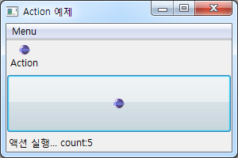
ApplicationWindow 적용 (2/2)
@Override
protected ToolBarManager createToolBarManager(int style) {
ToolBarManager toolbar = new ToolBarManager(style);
// 액션 추가 방법1
//toolbar.add(statusAction);
// 액션 추가 방법2
ActionContributionItem item = new ActionContributionItem(statusAction);
item.setMode(ActionContributionItem.MODE_FORCE_TEXT);
toolbar.add(item);
return toolbar;
}
@Override
protected StatusLineManager createStatusLineManager() {
return statusLine;
}
public static void main(String[] args) {
ContributionWindow win = new ContributionWindow();
win.setBlockOnOpen(true);
win.open();
Display.getCurrent().dispose();
}
}

Slide 72
5. 다양한 Widget
5.1 다양한 Widget
텍스트 편집하기
Text 위젯
Styled Text 위젯
Combo 위젯
ToolBar 생성하기
CoolBar
Slider
ProgressBar
SWT 와 외부 쓰레드
asyncExec() 사용

Slide 73
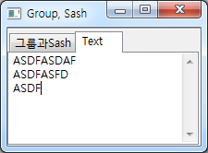
텍스트 편집하기
SWT Text 위젯은 기본적인 텍스트 편집 UI 제공
Text 위젯은 다양한 이벤트를 등록하여 사용 가능
public class TextComposite extends Composite {
public TextComposite(Composite parent) {
super(parent, SWT.NONE);
this.setLayout(new FillLayout());
Text text = new Text(this, SWT.MULTI | SWT.V_SCROLL);
text.addVerifyListener(new VerifyListener() {
@Override
public void verifyText(VerifyEvent e) {
if (e.text.startsWith("1")) {
e.doit = false;
} else {
e.text = e.text.toUpperCase();
}
}
});
}
}

Slide 74
Text 위젯(1/2)
주요 API
Method | 설 명
addModifyListener() | 텍스트가 수정될때 발생하는 리스너 추가
addSelectionListener() | 텍스트가 선택되었을 때 발생하는 리스너 추가
addVerifyListener() | 텍스트를 검증하기 위한 리스너 추가
append() | 문자열을 추가함
copy(), cut(), paste() | Text 내용을 클립보드로 복사, 잘라내기, 붙여넣기 가능
insert() | 선택된 Text의 내용을 대체함
setEditable() | Text 내용 수정가능 여부를 설정
setFont() | 표현되는 텍스트의 폰트 설정

Slide 75
Text 위젯(2/2)
주요 생성 스타일
Text 스타일 | 설 명
SWT.SINGLE | 단일 행 텍스트 표현
SWT.MULTI | 다중 행 텍스트 표현
SWT.WRAP | 텍스트가 범위를 초과할 경우 자동 줄바꿈
SWT.READ_ONLY | 읽기 전용
SWT.LEFT | 왼쪽 정렬
SWT.RIGHT | 오른쪽 정렬
SWT.CENTER | 가운제 정렬

Slide 76
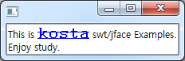
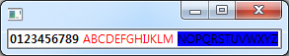
Styled Text 위젯
Text와 같이 기본적인 텍스트 편집과 더불어 폰트, 컬러, 사이즈 등을 다양하게 표현 가능한 위젯
StyledText 위젯은 편집과 관련된 다양한 액션들을 수행 가능
StyleRange 를 이용해 해당 위치의 스타일 변경
final StyledText text = new StyledText(shell, SWT.BORDER | SWT.MULTI);
text.setText("This is kosta swt/jface Examples."
+ "\nEnjoy study.");
TextStyle textStyle = new TextStyle(new Font(display, "Courier", 16,
SWT.BOLD), display.getSystemColor(SWT.COLOR_BLUE), null);
textStyle.strikeout = true;
textStyle.underline = true;
textStyle.underlineStyle = SWT.UNDERLINE_SINGLE;
text.setStyleRanges(new int[] { 8, 5 },
new StyleRange[] { new StyleRange(textStyle) });
StyledText text = new StyledText (shell, SWT.BORDER);
text.setText("0123456789 ABCDEFGHIJKLM NOPQRSTUVWXYZ");
...
StyleRange style3 = new StyleRange();
style3.start = 25;
style3.length = 13;
style3.background = display.getSystemColor(SWT.COLOR_BLUE);
text.setStyleRange(style3);

Slide 77
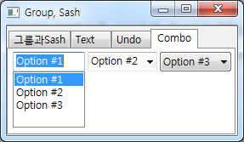
Combo 위젯
Combo 위젯은 콤보박스 형태의 UI를 표현함
Style에 따라서 기본형, 드롭다운, 읽기전용 형태가 있음
public class ComboComposite extends Composite {
public ComboComposite(Composite parent) {
super(parent, SWT.NONE);
setLayout(new RowLayout());
int[] comboStyles = {SWT.SIMPLE, SWT.DROP_DOWN, SWT.READ_ONLY};
for (int i = 0; i < comboStyles.length; i++) {
Combo combo = new Combo(this, comboStyles[i]);
combo.add("Option #1");
combo.add("Option #2");
combo.add("Option #3");
}
}
}

Slide 78
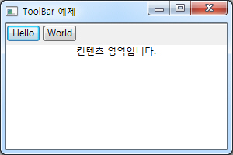
ToolBar 생성하기
JFace ApplicationWindow에서 메뉴바 및 ToolBar를 추가할 수 있음
ToolBar 생성은 ToolBarManager 에서 이루어지며 Action 및 사용자 정의 컨트롤을 ToolBar에 삽입할 수 있음
사용자 정의 컨트롤을 ToolBar에 생성하기 위해서 ControlContribution 을 사용함
ToolBarManager toolbarManager = new ToolBarManager(style);
toolbarManager.add(new ControlContribution("custom") {
@Override
protected Control createControl(Composite parent) {
SashForm sf = new SashForm(parent, SWT.NONE);
Button b1 = new Button(sf, SWT.PUSH);
b1.setText("Hello");
Button b2 = new Button(sf, SWT.PUSH);
b2.setText("World");
b2.addSelectionListener(new SelectionAdapter() {
public void widgetSelected(SelectionEvent e) {
System.out.println("Selected:" + e);
}
});
return sf;
}
});

Slide 79
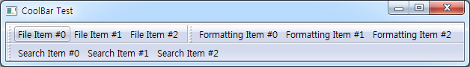
CoolBar
CoolBar는 ToolBar보다 한 단계 발전된 기능을 제공함
CoolBar 는 여러개의 ToolBar를 가지며 이를 이동시키거나 사이즈를 변경시킬 수 있음.
따라서 CoolBar를 사용하면 기능적으로 비슷한 Item을 ToolBar 그룹으로 묶어 배치할 수 있음.
String asCoolItemSection[] = { "File", "Formatting", "Search" };
CoolBar coolbar = new CoolBar(parent, SWT.NONE);
for (int idxCoolItem = 0; idxCoolItem < 3; ++idxCoolItem) {
CoolItem item = new CoolItem(coolbar, SWT.NONE);
ToolBar tb = new ToolBar(coolbar, SWT.FLAT);
for (int idxItem = 0; idxItem < 3; ++idxItem) {
ToolItem ti = new ToolItem( tb, SWT.NONE );
ti.setText( asCoolItemSection[ idxCoolItem ] + " Item #" + idxItem );
}
Point p = tb.computeSize( SWT.DEFAULT, SWT.DEFAULT );
tb.setSize( p );
Point p2 = item.computeSize( p.x, p.y);
item.setControl(tb);
item.setSize( p2);
}

Slide 80
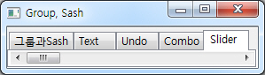
Slider
마치 스크롤바와 같이 보이지만 스크롤바와는 다른 위젯임
스크롤바는 스크롤링 되는 내부 영역만 컨트롤 할 수 있지만 Slider를 사용하면 다른 위젯과 연관있는 동작을 만들어 낼 수 있음
public class SliderComposite extends Composite {
public SliderComposite(Composite parent) {
super(parent, SWT.NONE);
setLayout(new FillLayout());
final Slider slider = new Slider(this, SWT.HORIZONTAL);
slider.setValues(1000, 400, 1600, 200, 10, 100);
slider.addSelectionListener(new SelectionAdapter() {
@Override
public void widgetSelected(SelectionEvent e) {
System.out.println("selection:"+slider.getSelection());
}
});
}
}

Slide 81
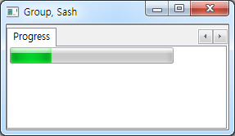
ProgressBar
프로그래스바는 어떤 긴 작업을 수행할 때 수행되는 진행상황을 표현하기 위한 위젯임
진행상황을 표현해 주기 위해서 setSelection()으로 위젯에게 상태를 매번 알려주어야 함
public class ProgressBarComposite extends Composite {
public ProgressBarComposite(Composite parent) {
super(parent, SWT.NONE);
// SMOOTH,HORIZONTAL,VERTICAL
final ProgressBar bar = new ProgressBar(this, SWT.SMOOTH);
bar.setMaximum(100);
Rectangle clientArea = this.getClientArea();
bar.setBounds(clientArea.x, clientArea.y, 200, 20);
final Display display = getShell().getDisplay();
display.timerExec(100, new Runnable() {
int i = 0;
@Override
public void run() {
if (bar.isDisposed()) return;
bar.setSelection(i++);
if (i <= bar.getMaximum()) display.timerExec(100, this);
}
});
}
}

Slide 82
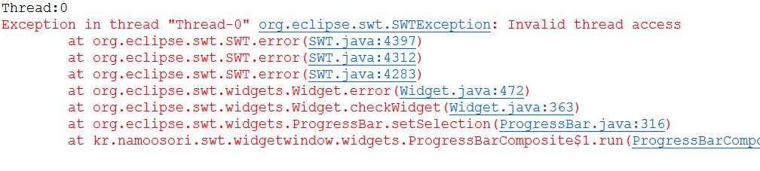
SWT 와 외부 쓰레드
SWT는 자신의 UI를 그리기 위한 UI 쓰레드를 가지고 있음.
긴 시간을 요구하는 작업(파일작업)을 UI 로직 내에서 구현하는 경우 UI 쓰레드에 영향을 주므로 별로 Thread를 생성함
외부 Thread 가 상태를 UI에 반영하는 경우 UI 쓰레드에 직접 접근이 불가능함
이럴 경우 Display의 asyncExec() 또는 syncExec() 를 사용함
Display
X
User Thread
create
UI Thread
Runnable
asyncExec

Slide 83
asyncExec() 사용
외부 쓰레드에서 UI 자원에 접근하는 경우 Display 객체의 syncExec 또는 asyncExec 를 사용함
동작할 코드는 Runnable 인터페이스를 구현함.
syncExec 는 Runnable 구현 코드가 동작할 동안 호출하는 외부쓰레드는 정지하게 되고 asyncExec는 외부쓰레드가 계속 진행함.
new Thread() {
@Override
public void run() {
for (final int[] i = new int[1]; i[0] <= maximum; i[0]++) {
System.out.println("Thread:"+i[0]);
try {
Thread.sleep(100);
} catch (Throwable th) {
}
if (display.isDisposed())
return;
display.asyncExec(new Runnable() {
@Override
public void run() {
if (bar.isDisposed())
return;
bar.setSelection(i[0]);
System.out.println("Display:"+i[0]);
}
});
}
}
}.start();

Slide 84
6. Layout
6.1 Layout
Layout 개념
FillLayout
RowLayout
Layout의 세밀한 조정
GridLayout
다양한 형태의 레이아웃
GridData
GridData 스타일 상수
GridData 사이즈 속성
GridData 생성자 사용
GridData 속성 사용

Slide 85

Layout 개념
Shell 및 Composite 개열의 클래스는 자식들을 담을 수 있는 컨테이너 역할을 하는데 자식 위젯을 배치하는 문제가 생김.
Layout이 없다면 자식 위젯의 위치 및 크기를 일일이 지정해 주어야 함
또한 메인 윈도우의 크기가 동적으로 변하는 경우 자식 위젯을 거기에 맞게 다시 배치해야 함.
Layout은 이러한 자식들을 자동으로 배치해 주며 동적으로 재배열하기도 함.
Composite
Widget
Widget
Widget
Widget

Slide 86
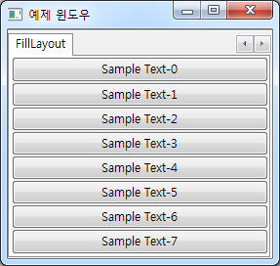
FillLayout
자식 컨트롤을 동일한 크기로 빈 공간을 채우는 레이아웃
기본 형태는 왼쪽에서 오른쪽으로 배치함
가로방향 또는 세로방향으로 배치를 설정할 수 있음
윈도우의 크기가 변경되는 경우 자식 컨트롤도 따라서 변경이 됨
public class FillLayoutComposite extends Composite {
public FillLayoutComposite(Composite parent) {
super(parent, SWT.NONE);
FillLayout layout = new FillLayout(SWT.VERTICAL);
setLayout(layout);
for (int i = 0; i < 8; i++) {
Button button = new Button(this, SWT.NONE);
button.setText("Sample Text-"+i);
}
}
}

Slide 87
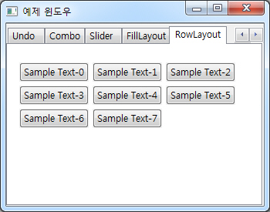
RowLayout
각 컨트롤의 기본 사이즈는 유지한 상태로 행기준 또는 열기준으로 배치됨
하나의 줄로 배치하다 범위를 벗어나면 다음 줄로 행바꿈을 함
FillLayout과 가장 큰 차이점은 자식 컨트롤의 사이즈는 변하지 않는다는 점임.
public class RowLayoutComposite extends Composite {
public RowLayoutComposite(Composite parent) {
super(parent, SWT.NONE);
RowLayout layout = new RowLayout(SWT.HORIZONTAL);
layout.marginWidth = 10;
layout.marginHeight = 20;
layout.spacing = 5;
//layout.wrap = false;
//layout.justify = true;
setLayout(layout);
for (int i = 0; i < 8; i++) {
Button button = new Button(this, SWT.NONE);
button.setText("Sample Text-"+i);
}
}
}

Slide 88
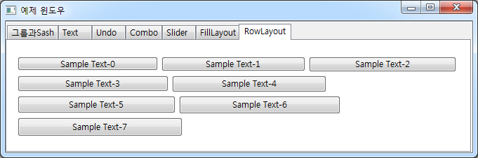
Layout의 세밀한 조정
Layout은 Layout에 설정된 옵션에 따라 자식 컨트롤의 위치 및 사이즈를 결정함
Layout 입장에서는 자식 컨트롤 모두 동일한 기준으로 배치를 하려 함. 따라서 개별적인 컨트롤의 조정은 불가능함
Layout 내의 각 자식컨트롤을 개별적으로 다른 기준으로 조정해야 한다면 LayoutData 를 사용함
LayoutData는 부모 Composite이 아닌 각 자식 컨트롤에 개별적으로 설정함
public class RowLayoutComposite extends Composite {
public RowLayoutComposite(Composite parent) {
super(parent, SWT.NONE);
RowLayout layout = new RowLayout(SWT.HORIZONTAL);
layout.marginWidth = 10;
layout.marginHeight = 20;
layout.spacing = 5;
setLayout(layout);
for (int i = 0; i < 8; i++) {
Button button = new Button(this, SWT.NONE);
button.setText("Sample Text-"+i);
button.setLayoutData(new RowData(200 + (5*i), 20 + i));
}
}
}

Slide 89
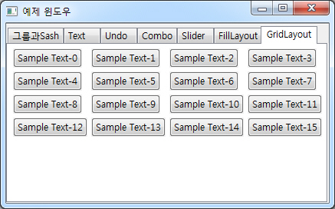
GridLayout
GridLayout은 RowLayout 기반으로 만들어졌으며 보다 발전된 형태를 보이고 있음
Row와 Column 기반이며 컬럼의 개수를 지정할 수 있다.
레이아웃을 만드는 방법이 명확하고 다른 레이아웃보다 세밀한 설정을 지원하므로 가장 많이 사용되는 레이아웃임.
가장 단순한 형태의 GridLayout을 적용하면 설정된 컬럼 개수에 따라 배치되며 각 컨트롤의 사이즈는 유지됨
public class GridLayoutComposite extends Composite {
public GridLayoutComposite(Composite parent) {
super(parent, SWT.NONE);
GridLayout layout = new GridLayout(4, false);
setLayout(layout);
for (int i = 0; i < 16; i++) {
Button button = new Button(this, SWT.NONE);
button.setText("Sample Text-"+i);
}
}
}

Slide 90
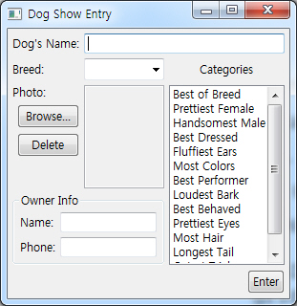
다양한 형태의 레이아웃
GridLayout이 각광받는 이유는 레이아웃 설정에 따라 다양한 형태의 디자인을 만들어 낼 수 가 있다는 점임
레이아웃 형태를 바꾸는 가장 대표적인 방법은 Span 설정에 따른 컨트롤의 영역을 조정하는 것임
GridData는 자식 컨트롤에 설정이 되며 Span 및 Grap 등의 조정이 가능하여 다양한 디자인을 연출할 수 있음
GridLayout Composite
Widget
Widget
Widget
Widget
Widget
Widget
Widget
Widget

Slide 91
GridData
GridData는 GridLayout의 적용을 받는 자식 컨트롤의 세부 스타일을 설정할 수 있음
GridLayout은 GridData의 스타일 정보를 받아 레이아웃을 수행함
GridData의 스타일 설정은 생성자 및 속성값을 설정하는 방법 등 여러가지 방법을 제공함
GridData의 스타일은 크게 채우기, 수평정렬, 수직정렬 3가지로 나눌 수 있음
스타일 종류 | 설명 | 스타일 속성
채우기 | 여백의 공간이 있을 경우 그리드의 각 셀을 확장하여 여백을 채움 | FILL_HORIZONTAL, FILL_VERTICAL, FILL_BOTH
수평 정렬 | 그리드의 각 셀 내에서 수평 방향으로 정렬하는 방법. | HORIZONTAL_ALIGN_BEGINNING, HORIZONTAL_ALIGN_END, HORIZONTAL_ALIGN_CENTER, HORIZONTAL_ALIGN_FILL
수직 정렬 | 그리드의 각 셀 내에서 수직 방향으로 정렬하는 방법. | VERTICAL_ALIGN_BEGINNING, VERTICAL_ALIGN_END, VERTICAL_ALIGN_CENTER, VERTICAL_ALIGN_FILL

Slide 92
GridData 스타일 상수
GridData 클래스는 스타일 설정을 위한 여러 상수값을 제공함.
어떤 상수는 여러 스타일을 조합한 의미를 제공하기도 함
GridData 스타일 상수 | 설 명
FILL_HORIZONTAL | 빈 공간이 있을 경우 셀을 수평으로 확장한다. HORIZONTAL_ALIGN_FILL 의미도 포함함.
FILL_VERTICAL | 빈 공간이 있을 경우 셀을 수직으로 확장한다. VERTICAL_ALIGN_FILL 의미도 포함함.
FILL_BOTH | 빈 공간이 있을 경우 셀을 수직과 수평으로 확장한다.
HORIZONTAL_ALIGN_BEGINNING | 셀 내의 컨트롤을 셀의 왼쪽으로 정렬한다.
HORIZONTAL_ALIGN_END | 셀 내의 컨트롤을 셀의 오른쪽으로 정렬한다.
HORIZONTAL_ALIGN_CENTER | 셀 내의 컨트롤을 수평으로 셀의 가운데 정렬한다.
HORIZONTAL_ALIGN_FILL | 셀 내의 빈 공간이 있을 경우 컨트롤을 수평으로 확장하여 셀의 공간을 채운다.
VERTICAL_ALIGN_BEGINNING | 셀 내의 컨트롤을 셀의 위쪽으로 정렬한다.
VERTICAL_ALIGN_END | 셀 내의 컨트롤을 셀의 바닥으로 정렬한다.
VERTICAL_ALIGN_CENTER | 셀 내의 컨트롤을 수직으로 셀의 가운데 정렬한다.
VERTICAL_ALIGN_FILL | 셀 내의 빈 공간이 있을 경우 컨트롤을 수직으로 확장하여 셀의 공간을 채운다.

Slide 93
GridData 사이즈 속성
GridData 객체는 직접 Access 할 수 있는 여러가지 속성을 제공함.
대부분의 속성은 객체 생성시 기본값으로 채워지므로 특별히 다른 설정이 필요할 경우에 다른 값을 입력할 수 있음
horizontalSpan, verticalSpan 속성은 하나의 컨트롤을 여러 셀에 걸쳐 확장 가능하게 함
속성 | 설명 | 기본값
widthHint | 컬럼의 최소한의 너비 | SWT.DEFAULT(최소한의 너비가 없음)
heightHint | 로우의 최소한의 높이 | SWT.DEFAULT(최소한의 높이가 없음)
horizontalIndent | 셀과 컨트롤 사이의 수평 간격 픽셀수 | 0
horizontalSpan | 셀이 차지하는 컬럼 개수 | 1
verticalSpan | 셀이 차지하는 로우 개수 | 1

Slide 94

GridData 생성자 사용
Text 컨트롤의 영역을 확장하기 위하여 horizontalSpan, verticalSpan 등의 속성을 설정함.
public class GridLayoutWithDataComposite extends Composite {
public GridLayoutWithDataComposite(Composite parent) {
super(parent, SWT.NONE);
GridLayout layout = new GridLayout(3, false);
setLayout(layout);
Button button1 = new Button(this, SWT.PUSH);
button1.setText("버튼 1");
Button button2 = new Button(this, SWT.PUSH);
GridData data2 = new GridData(GridData.FILL_HORIZONTAL);
button2.setLayoutData(data2);
button2.setText("버튼 2");
Button button3 = new Button(this, SWT.PUSH);
button3.setText("버튼 3");
Text textArea = new Text(this, SWT.BORDER | SWT.WRAP | SWT.MULTI);
GridData textData = new GridData(GridData.FILL_BOTH);
textData.horizontalSpan = 2;
textData.verticalSpan = 2;
textArea.setLayoutData(textData);
textArea.setText("텍스트 영역");
Button button4 = new Button(this, SWT.PUSH);
GridData data4 = new GridData(GridData.FILL_VERTICAL);
button4.setLayoutData(data4);
button4.setText("버튼 4");
Button button5 = new Button(this, SWT.PUSH);
GridData data5 = new GridData(GridData.FILL_VERTICAL);
button5.setLayoutData(data5);
button5.setText("버튼 5");
}
}

Slide 95

GridData 속성 사용(1/2)
GridData 스타일 정보를 생성자로 설정하는 방법이 있는 반면 객체 속성으로도 설정할 수도 있음.
public class GridLayoutWithGrapComposite extends Composite {
public GridLayoutWithGrapComposite(Composite parent) {
super(parent, SWT.NONE);
setLayout(new GridLayout(2, false));
Label nameLabel = new Label(this, SWT.NONE);
nameLabel.setText("이름:");
Text nameText = new Text(this, SWT.BORDER);
GridData nameTextData = new GridData();
nameTextData.horizontalAlignment = SWT.FILL;
nameTextData.grabExcessHorizontalSpace = true;
nameTextData.widthHint = 150;
nameText.setLayoutData(nameTextData);
Label addressLable = new Label(this, SWT.NONE);
GridData addressLableData = new GridData();
addressLableData.verticalAlignment = SWT.TOP;
addressLable.setLayoutData(addressLableData);
addressLable.setText("주소:");

Slide 96
GridData 속성 사용(2/2)
계속
Text addressText = new Text(this, SWT.BORDER | SWT.MULTI | SWT.WRAP);
GridData addressTextData = new GridData();
addressTextData.horizontalAlignment = SWT.FILL;
addressTextData.grabExcessHorizontalSpace = true;
addressTextData.verticalAlignment = SWT.FILL;
addressTextData.grabExcessVerticalSpace = true;
addressTextData.heightHint = 50;
addressText.setLayoutData(addressTextData);
Label sportLabel = new Label(this, SWT.NONE);
GridData sportData = new GridData();
sportData.horizontalSpan = 2;
sportLabel.setLayoutData(sportData);
sportLabel.setText("좋아하는 스포츠:");
List sportList = new List(this, SWT.BORDER | SWT.MULTI);
sportList.setItems(new String[]{"축구", "야구"});
GridData listData = new GridData();
listData.horizontalSpan = 2;
listData.horizontalAlignment = SWT.FILL;
listData.grabExcessHorizontalSpace = true;
listData.verticalAlignment = SWT.FILL;
listData.grabExcessVerticalSpace = true;
listData.heightHint = 50;
sportList.setLayoutData(listData);
}
}

Slide 97
7. Graphic
7. 1 Graphic
SWT/JFace Graphic
GC(The Graphics Context) 클래스
GC Drawing 예제
GC Drawing API
Paint Event
Paint Listener 구현
Image 클래스
Image 객체 사용

Slide 98



SWT/JFace Graphic
SWT / JFace 는 OS 의 Native 위젯을 사용하므로 OS 에 친숙한 GUI 를 보여줌. 이로 인해 사람들은 SWT / JFace 를 선호함.
경우에 따라 일반적인 위젯의 비주얼 대신 다른 형태로 보여주고 싶은 경우가 있음.
SWT / JFace 는 사용자 정의 GUI 를 만들기 위한 Graphic 도구들을 제공함.
https://www.eclipse.org/articles/Article-SWT-graphics/SWT_graphics.html
http://zetcode.com/gui/javaswt/painting/

Slide 99
GC(The Graphics Context) 클래스
사용자 정의 Shape, 이미지, 폰트 등을 생성하려면 GC 클래스를 사용하여야 함.
GC 객체는 기존 컨트롤에 붙일 수 있으며 컨트롤의 화면이 갱신될 때의 이벤트를 받을 수 있음.
GC 객체 생성시 Drawable 타입의 객체를 등록해야 하며 이 Drawable 타입은 대표적으로 Control이 이에 해당됨.
GC 생성자 | 설 명
GC(Drawable) | Drawable 객체로 GC를 생성하고 설정함
GC(Drawable, int) | GC를 생성하며 Text Display 스타일을 설정함 (RIGHT_TO_LEFT, LEFT_TO_RIGHT)
Drawable
Device
Image
Control

Slide 100

GC Drawing 예제
Canvas의 Display 가 먼저 초기화 되어야 GC 를 사용할 수 있으므로 shell 을 open 한 이후 GC 객체를 생성함.
GC를 사용 후 즉시 자원해제를 한다.
public class DrawExample {
public static void main(String[] args) {
Display display = new Display();
Shell shell = new Shell(display);
shell.setText("Drawing Example");
Canvas canvas = new Canvas(shell, SWT.NONE);
canvas.setSize(150, 150);
canvas.setLocation(20, 20);
shell.open();
shell.setSize(200, 220);
GC gc = new GC(canvas);
gc.drawRectangle(10, 10, 40, 45);
gc.drawOval(65, 10, 30, 35);
gc.drawLine(130, 10, 90, 80);
gc.drawPolygon(new int[] {20, 70, 45, 90, 70, 70});
gc.drawPolyline(new int[] {10,120,70,100,100,130,130,75});
gc.dispose();
while(!shell.isDisposed()) {
if (!display.readAndDispatch()) {
display.sleep();
}
}
display.dispose();
}
}

Slide 101
GC Drawing API (1/2)
Drawing API를 사용하면 선이나 도형을 화면에 그릴 수 있음.
GC Drawing Method | 설 명
drawArc(int x, int y, int width, int height, int startAngle, int arcAngle) | 곡선을 그린다.
fillArc(int x, int y, int width, int height, int startAngle, int arcAngle) | Background Color로 곡선면을 채운다.
drawFocus(int x, int y, int width, int height) | 포커스 사각형을 그린다.
drawLine(int x1, int y1, int x2, int y2) | 선을 그린다.
drawOval(int x, int y, int width, int height) | 타원형을 그린다.
fillOval(int x, int y, int width, int height) | 타원형을 채운다.
drawPolygon(int[] pointArray) | 다각형을 그린다.
fillPolygon(int[] pointArray) | 다각형을 채운다.

Slide 102
GC Drawing API (2/2)
계속...
GC Drawing Method | 설 명
drawPolyline(int[] pointArray) | 꺽여진 선을 그린다.
drawRectangle(int x, int y, int width, int height) drawRectangle(Rectangle rect) | 사각형을 그린다.
fillRectangle(int x, int y, int width, int height) fillRectangle(Rectangle rect) | 사각형을 채운다.
drawRoundRectangle(int x, int y, int width, int height, int arcWidth, int arcHeight) | 라운드 처리된 사각형을 그린다.
fillGradientRectangle(int x, int y, int width, int height, boolean vertical) | Foreground 컬러와 Background 컬러의 그라디언트 효과를 주며 사각형을 채운다.

Slide 103
Paint Event
이전 예제에서 GC 객체로 도형은 한번만 그려짐. 따라서 윈도우 크기를 조정하거나 최소화시키면 도형이 사라지는 문제가 있음.
각 컨트롤은 메인 윈도우가 변경이 되면 PaintEvent가 발생됨.
PaintListener 는 이러한 PaintEvent를 처리할 수 있으며 PaintListener를 구현하면 PaintEvent를 수신할 수 있음.
PaintEvent 가 발생하면 GC 인스턴스가 생성되고 이를 PaintListener에게 넘김.
GC 구현은 가급적 컨트롤의 PaintEvent를 이용하기를 권장함.
public class PaintEventExample {
public static void main(String[] args) {
Display display = new Display();
Shell shell = new Shell(display);
shell.setText("Drawing Example");
shell.setSize(200, 220);
Canvas canvas = new Canvas(shell, SWT.NONE);
canvas.setSize(150, 150);
canvas.setLocation(20, 20);
canvas.addPaintListener(new PaintListener() {
@Override
public void paintControl(PaintEvent e) {
System.out.println("paint...");
GC gc = e.gc;
gc.drawPolyline(new int[] {10,120,70,100,100,130,130,75});
}
});
shell.open();
while(!shell.isDisposed()) {
if (!display.readAndDispatch()) {
display.sleep();
}
}
display.dispose();
}
}

Slide 104

Paint Listener 구현
Shell 에 PaintListener 를 등록하여 그래픽 구현 가능
public class PaintListenerExample {
private Shell shell;
public PaintListenerExample(Display display) {
this.shell = new Shell(display);
}
public void open() {
shell.setText("PaintListener Example");
shell.setSize(590, 120);
shell.setLocation(300, 300);
shell.addPaintListener(new PaintListener() {
@Override
public void paintControl(PaintEvent e) {
Color blue = new Color(e.display, 0, 0, 255);
e.gc.setBackground(blue);
for (int i = 1; i < 11; i++) {
e.gc.setAlpha(i * 25);
e.gc.fillRectangle(50 * i, 20, 40, 40);
}
blue.dispose();
e.gc.dispose();
}
});
shell.open();
}
public Shell getShell() {
return shell;
}
public static void main(String[] args) {
Display display = new Display();
PaintListenerExample example = new PaintListenerExample(display);
example.open();
while (!example.getShell().isDisposed()) {
if (!display.readAndDispatch()) display.sleep();
}
example.getShell().dispose();
}
}

Slide 105
Image 클래스
대부분의 애플리케이션에서 이미지를 불러와 화면에 표현하는 기능이 있음.
SWT 애플리케이션은 GUI 에 이미지를 표현하기 위하여 Image 클래스를 사용함.
생성된 Image 객체의 자원해제를 위하여 사용 후 반드시 dispose() 를 호출할 것.
InputStream is = ImageExample.class.getResourceAsStream("sample.png");
Image image = new Image(display, is);
System.out.println("size:"+ image.getBounds());
Image 생성 방법
Image Constructor | 설 명
Image(Device, String) | 존재하는 파일로 이미지 객체 생성
Image(Device, InputStream) | InputStream으로 이미지 객체 생성
Image(Device, int, int) Image(Device, Rectangle) | 주어진 범위의 빈 이미지 객체 생성
Image(Device, Image, int) | 이미지 객체로 또 다른 이미지 객체 생성
Image(Device, ImageData) | ImageData 정보로 이미지 객체 생성

Slide 106


Image 객체 사용 (1/3)
이미지를 GUI에 표현하는 방법은 일반적으로 Lable 위젯을 사용함.
그러나 같은 이미지를 보다 다양한 방법으로 표현하기 위해서는 Label 보다는 GC 를 이용하여 이미지를 표현함
GC 객체는 이미지를 그리기 위하여 drawImage() 를 사용함.
public class ImageComposite extends Composite {
public ImageComposite(final Composite parent) {
super(parent, SWT.NONE);
InputStream is = getClass().getResourceAsStream("sample.png");
final ImageData data = new ImageData(is);
this.addPaintListener(new PaintListener() {
@Override
public void paintControl(PaintEvent e) {
GC gc = e.gc;
Image image = new Image(e.display, data);
gc.drawImage(image, 5, 5);
image.dispose();
}
});
}
}

Slide 107


Image 객체 사용 (2/3)
이미지 사이즈를 줄이거나 일부만 표현 가능.
final ImageData small = data.scaledTo(data.width / 3, data.height / 3);
gc.drawImage(image, 200, 150, 180, 100, 5, 5, 180, 100);

Slide 108

Image 객체 사용 (3/3)
이미지를 화면 크기에 맞추어 표현 가능
Rectangle imageRec = image.getBounds();
Point parentSize = parent.getSize();
gc.drawImage(image,
0, 0, imageRec.width, imageRec.height,
0, 0, parentSize.x, parentSize.y);

Slide 109
8. 트리와 테이블
8.1 JFace Viewer
8.2 Tree와 TreeViewer
8.3 Table과 TableViewer
데이터와 표현
Viewer Framework
Viewer 데이터 전달
Label Provider
Label Provider API
Content Provider
Content Provider API
Filter
Sorter
Filter 및 Sorter API

Slide 110
데이터와 표현
애플리케이션의 표현계층에서의 당면한 가장 큰 이슈는 데이터를 어떻게 적절한 방법으로 보여주는가 임.
또한 표현계층의 각각의 단위 UI 는 사용자 행위에 반응하는 동작 요소도 존재함.
SWT는 단일 위젯기반으로 이러한 표현, 동작, 데이터 모델 통합하는 기반요소가 없음.
JFaces는 이러한 표현계층에서 당면한 문제를 해결하기 위하여 Viewer 개념을 도입함.
JFace Viewer Framework 는 표현, 동작, 모델을 분리하기 위하여 MVC 패턴을 사용함
JFace Viewer Framework
Model
View
Control

Slide 111
Viewer Framework
데이터를 화면에 표현할 때 일반적인 문제점은 표현방법, 데이터, UI 동작 등이 상황에 따라 다양하다는 점임.
JFace Viewer Framework는 이러한 다양한 상황을 해결하기 위해 적절하게 추상화 하고 구조화 함.
Viewer 는 표현을 담당하며 다양한 표현을 위하여 ListViewer, TreeViewer, TableViewer 등을 제공함.
다양한 데이터 모델을 수용하기 위하여 ContentProvider, LabelProvider를 추상화 함.
동작을 위하여 InputProvider, SelectionProvider를 구현함.
Viewer
ContentProvider
[Student] Model
Student Model
Student Model
LabelProvider
SelectionProvider
Selection Listener
Student Model
Student Model
TreeViewer
TableViewer
Tree
Table

Slide 112
Viewer 데이터 전달
Viewer는 다양한 형태의 모델을 표현하기 위하여 몇가지 어뎁터 형태의 Provider를 제공
Viewer에 입력되는 임의의 객체 모델은 Viewer가 모르므로 이를 가공할 Provider를 구현해야 함.
ContentProvider는 임의의 객체를 객체배열로 변환하여 다음 단계에 제공한다.
LableProvider는 전달된 객체를 어떻게 Viewer의 Lable 형태로 표현할 지 결정한다.
Model Object
Viewer
ContentProvider
Object Array
Student Model
Student Model
ViewerFilter
Object Array
Student Model
ViewerSorter
Object Array
Student Model
LabelProvider

Slide 113


Label Provider
Label Provider는 주로 모델 객체의 속성을 표현하기 위하여 Viewer 에 전달하는 역할을 수행.
Label Provider의 종류는 ILabelProvider, ITableLabelProvider가 있음.
ILabelProvider는 단일 컬럼의 View를 표현하므로 단일 이미지나 텍스트를 구현함
ITableLabelProvider는 멀티 컬럼의 View를 표현. 주로 TableViewer 에 사용됨.
LabelProvider 클래스는 null를 리턴하는 기본 구현을 실현함.
IBaseLabelProvider
ILabelProvider
ITableLabelProvider
LabelProvider

Slide 114
Label Provider API
ILabelProvider는 단일 이미지와 텍스트를 Label에 대응시킴
ITableLabelProvider는 여러개의 텍스트 및 이미지를 각 컬럼의 Label에 대응시킴
ILabelProvider
주요 API | 설명
getImage(Object) | 주어진 요소에 대한 레이블로 사용할 이미지를 반환
getText(Object) | 주어진 요소에 대한 레이블로 사용할 텍스트를 반환
ITableLabelProvider
주요 API | 설명
getColumnImage(Object, int) | 주어진 요소와 주어진 열에 대한 레이블 이미지를 반환
getColumnText(Object, int) | 주어진 요소의 주어진 열에 대한 레이블 텍스트를 반환

Slide 115
Content Provider
Content Provider는 입력되는 임의의 모델 객체를 받아 Viewer가 인식할 수 있는 형태로 변환하는 역할을 수행
IStructuredContentProvider는 Object 배열로 변환하여 전달함. 주로 TableViewer에서 사용됨.
ITreeContentProvider는 모델 객체의 트리 형태를 인지할 수 있게 하며 모델의 부모와 자식 정보를 객체로 전달함.
IContentProvider
Model Object
Model Object
Model Object
IStructuredContentProvider
Model Object
Model Object
Model Object
ITreeContentProvider

Slide 116
Content Provider API
IStructuredContentProvider은 도메인 모델을 배열로 대응시킴
ITreeContentProvider는 트리 내에서 어떤 항목의 부모나 자식을 얻는 수단을 제공
IStructuredContentProvider
주요 API | 설명
getElements(Object) | 주어진 요소가 뷰어 입력이라면 뷰어에서 출력할 요소들을 반환
inputChanged(Viewer, Object, Object) | 주어진 뷰어의 입력이 다른 요소로 변경되었음을 컨텐트 프로바이더에 알림
ITreeContentProvider
주요 API | 설명
Object[] getChildren(Object) | 주어진 부모 요소의 자식 요소들을 반환
getParent(Object) | 주어진 요소의 부모를 반환
hasChildren(Object) | 주어진 요소가 자식 요소를 갖고 있는지 여부를 반환

Slide 117
Filter
Filter는 입력된 모델 객체 배열 중 화면에 표현할 모델 객체를 선택할 수 있게 해 줌.
모델 객체를 조회하기 위해서 Database를 사용하는 경우 필터링 하기 위하여 다시 조회해야 하는데 이와같은 수고를 덜어줌.
모든 자원을 로딩하여 Filter 메커니즘으로 구현 가능하나 너무 많은(수백만건) 모델객체를 조회하는 것은 시스템 자원의 제약이 있으므로 유의할 것.
public class StudentAgeFilter extends ViewerFilter {
private int minimumAge;
public StudentAgeFilter(int minimumAge) {
this.minimumAge = minimumAge;
}
@Override
public boolean select(Viewer viewer, Object parentElement, Object element) {
Student student = (Student) element;
return student.getAge() >= minimumAge;
}
}
StructuredViewer viewer = new TableViewer(shell);
StudentAgeFilter filter = new StudentAgeFilter(40);
viewer.addFilter(filter);
필터의 적용
viewer.removeFilter(filter);
filter = new StudentAgeFilter(30);
viewer.addFilter(filter);
다른 필터로 교체

Slide 118
Sorter
Sorter는 모델 객체 배열을 받아 이를 주어진 기준에 따라 정렬을 수행함으로써 Viewer가 Display 하는 순서를 변경할수 있게 함.
ViewerSorter를 상속하여 소트를 구현할 수 있음.
public class StudentSorter extends ViewerSorter {
@Override
public int category(Object element) {
if (element instanceof Teacher) return 1;
if (element instanceof Student) return 2;
return 0;
}
@Override
public int compare(Viewer viewer, Object e1, Object e2) {
int cat1 = category(e1);
int cat2 = category(e2);
if (cat1 != cat2) return cat1 - cat2;
Teacher t1 = (Teacher) e1;
Teacher t2 = (Teacher) e2;
return compareTo(t1.getName(), t2.getName());
}
protected int compareTo(String arg1, String arg2) {
if (arg1 == null && arg2 == null) return 0;
if (arg1 == null) return -1;
if (arg2 == null) return 1;
return arg1.compareTo(arg2);
}
}

Slide 119
Filter 및 Sorter API
ViewerSorter 는 컨텐트 프로바이더가 제공하는 요소들을 정렬하기 위해 사용
ViewerFilter는 StructuredViewer가 사용하며 컨텐트 프로바이더가 제공하는 요소들의 필터링을 위해 사용
ViewerSorter
주요 API | 설명
category(Object) | 주어진 요소의 카테고리를 반환
compare(Viewer, Object, Object) | 첫 번째 요소가 두 번째 요소보다 작거나 같거나 큰 각각의 결과에 따라 -1, 0, 1 중 하나를 반환
getCollator() | 문자열을 정렬하는 데 사용하는 대조자(collator)를 반환
isSorterProperty(Object, String) | 주어진 요소의 주어진 프로퍼티가 변경될 때 뷰어 정렬자가 영항을 받는지 여부를 반환
sort(Viewer, Object[]) | 주어진 배열의 요소들을 배열 내에서 정렬
ViewerFilter
주요 API | 설명
filter(Viewter, Object, Object[]) | 주어진 뷰어에 대해 주어진 요소들을 필터에 적용해 골라냄
isFilterProperty(Object, String) | 어떤 객체가 필터링에 적용받을지 결정함
select(Viewer, Object, Object) | 어떤 객체를 필터링할지 결정함

Slide 120
8. 트리와 테이블
8.1 JFace Viewer
8.2 Tree와 TreeViewer
8.3 Table과 TableViewer
Tree
TreeViewer
LabelProvider 구현
ITreeContentProvider 구현
TreeViewer에 필터 적용하기
TreeViewer에 Sorter 적용하기
Sorter, Filter 동적 적용
ListViewer

Slide 121

Tree
탐색기의 디렉토리 구조나 Eclipse IDE 의 Package Explorer 와 같이 트리형태의 데이터 구조를 표현하는 SWT 컨트롤임
부모/자식관계가 존재하는 데이터 구조를 표현하는데 적합함.
Tree 컨트롤은 부모 폴더를 펼치거나 감출 수 있음.
SWT Tree 위젯으로 구현 가능하나 low 레벨의 접근으로 인하여 세부적으로 해야 될 일이 너무 많음
따라서 Tree의 구현은 JFace TreeViewer로 구현함.

Slide 122

TreeViewer
TreeViwer는 필터링 , 소트 기능과 같이 JFace Viewer Framework에서 제공하는 공통 기능을 사용할 수 있음
TreeViewer는 데이터 제공을 위하여 ITreeContentProvider를 사용
ContentProvider 없이 직접 Tree 위젯과 TreeItem을 사용한다면 세부적인 Handling이 필요함
public class TreeComposite extends Composite {
public TreeComposite(Composite parent) {
super(parent, SWT.NONE);
this.setLayout(new FillLayout());
TreeViewer treeViewer = new TreeViewer(this, SWT.SINGLE | SWT.CHECK);
treeViewer.setLabelProvider(new StudentLabelProvider(getShell().getDisplay()));
treeViewer.setContentProvider(new StudentTreeContentProvider());
treeViewer.setInput(Teacher.example());
}
}

Slide 123
LabelProvider 구현
입력객체 타입에 따른 처리
public class StudentLabelProvider extends LabelProvider {
private Image teacherImage;
private Image studentImage;
public StudentLabelProvider(Display display) {
teacherImage = new Image(display, getClass().getResourceAsStream("user_gray.png"));
studentImage = new Image(display, getClass().getResourceAsStream("user.png"));
}
@Override
public Image getImage(Object element) {
if (element instanceof Teacher) { return teacherImage; }
if (element instanceof Student) { return studentImage; }
return null;
}
@Override
public String getText(Object element) {
if (element instanceof Teacher) {
Teacher teacher = (Teacher) element;
return teacher.getName() + "(" + teacher.getLectureTitle() + ")";
}
if (element instanceof Student) {
Student student = (Student) element;
return student.getName() + ":" + student.getEmail() + ":" + student.getAge();
}
return "";
}
@Override
public void dispose() {
teacherImage.dispose();
studentImage.dispose();
super.dispose();
}
}

Slide 124
ITreeContentProvider 구현
IStructuredContentProvider 구현은 ArrayContentProvider로 대체함
도메인 모델 객체의 부모/자식 관계를 TreeViewer에 알려주는 역할을 수행.
public class StudentTreeContentProvider extends ArrayContentProvider implements ITreeContentProvider {
@Override
public Object[] getChildren(Object parentElement) {
if (parentElement instanceof Teacher) {
Teacher teacher = (Teacher) parentElement;
return teacher.getStudents().toArray();
}
return null;
}
@Override
public Object getParent(Object element) {
if (element instanceof Student) {
Student student = (Student) element;
return student.getTeacher();
}
return null;
}
@Override
public boolean hasChildren(Object element) {
if (element instanceof Teacher) {
Teacher teacher = (Teacher) element;
return teacher.hasStudents();
}
return false;
}
}

Slide 125

TreeViewer에 필터 적용하기
TreeViewer에 addFilter() 사용하여 필터 적용 가능
Viewer Filter에는 도메인 모델의 모든 타입이 들어오므로 타입 체크에 유의할 것.
treeViewer.addFilter(new StudentAgeFilter(40));
@Override
public boolean select(Viewer viewer, Object parentElement, Object element) {
if (element instanceof Student) {
Student student = (Student) element;
return student.getAge() >= minimumAge;
}
return true;
}

Slide 126

TreeViewer에 Sorter 적용하기
TreeViewer의 setSorter() 사용
비교시 타입이 다른 대상이 들어올 경우 category() 로 비교하여 처리함.
Filter와 마찬가지로 타입에 유의한다.
treeViewer.setSorter(new StudentSorter());
@Override
public int compare(Viewer viewer, Object e1, Object e2) {
int cat1 = category(e1);
int cat2 = category(e2);
if (cat1 != cat2) {
return cat1 - cat2;
}
if (e1 instanceof Teacher && e2 instanceof Teacher) {
Teacher t1 = (Teacher) e1;
Teacher t2 = (Teacher) e2;
return compareTo(t1.getName(), t2.getName());
}
if (e1 instanceof Student && e2 instanceof Student) {
Student t1 = (Student) e1;
Student t2 = (Student) e2;
return compareTo(t1.getName(), t2.getName());
}
return 0;
}

Slide 127

Sorter, Filter 동적 적용 (1/2)
필터링 및 소팅을 사용자가 선택시에만 동작할 수 있도록 기존 예제를 변경함
public class TreeComposite extends Composite {
private ViewerFilter studentAgeFilter = new StudentAgeFilter(40);
public TreeComposite(Composite parent) {
super(parent, SWT.NONE);
this.setLayout(new GridLayout(2, false));
final TreeViewer treeViewer = new TreeViewer(this, SWT.BORDER | SWT.SINGLE | SWT.CHECK);
GridData treeData = new GridData(GridData.FILL_BOTH);
treeData.verticalSpan = 2;
treeViewer.getTree().setLayoutData(treeData);
treeViewer.setLabelProvider(new StudentLabelProvider(getShell().getDisplay()));
treeViewer.setContentProvider(new StudentTreeContentProvider());
treeViewer.setInput(Teacher.example());

Slide 128
Sorter, Filter 동적 적용 (2/2)
Button chkFilter = new Button(this, SWT.CHECK);
chkFilter.setLayoutData(new GridData(GridData.VERTICAL_ALIGN_BEGINNING));
chkFilter.setText("40세 이상만");
chkFilter.addSelectionListener(new SelectionAdapter() {
@Override
public void widgetSelected(SelectionEvent e) {
Button btn = (Button) e.widget;
if (btn.getSelection()) {
treeViewer.addFilter(studentAgeFilter);
} else {
treeViewer.removeFilter(studentAgeFilter);
}
}
});
Button chkSort = new Button(this, SWT.CHECK);
chkSort.setLayoutData(new GridData(GridData.VERTICAL_ALIGN_BEGINNING));
chkSort.setText("정렬");
chkSort.addSelectionListener(new SelectionAdapter() {
@Override
public void widgetSelected(SelectionEvent e) {
Button btn = (Button) e.widget;
if (btn.getSelection()) {
treeViewer.setSorter(new StudentSorter());
} else {
treeViewer.setSorter(null);
}
}
});
}
}

Slide 129

ListViewer
ListViewer는 단일 컬럼의 간단한 목록 형태를 출력할 경우 사용함.
SWT List 위젯 기반으로 만들어짐.
TreeViewer 와 생성방법 및 필터링, 소트 기능은 동일함.
public class ListComposite extends Composite {
public ListComposite(Composite parent) {
super(parent, SWT.NONE);
this.setLayout(new FillLayout());
ListViewer listViewer = new ListViewer(this, SWT.SINGLE);
listViewer.setLabelProvider(new StudentLabelProvider(getDisplay()));
listViewer.setContentProvider(new ArrayContentProvider());
listViewer.setInput(Teacher.example());
}
}

Slide 130
8. 트리와 테이블
8.1 JFace Viewer
8.2 Tree와 TreeViewer
8.3 Table과 TableViewer
Table
Table 위젯
JFace TableViewer
TableColumn
ITableLableProvider 구현
Cell Editing 구현
ICellModifier 구현

Slide 131
Table
Table은 도메인 모델의 데이터를 로우와 컬럼 형태로 보여주는 User 인터페이스임.
주로 데이터베이스에서 조회한 목록을 화면에 보여주는 용도로 가장 많이 사용되는 Viewer 형태임.
SWT에서 테이블 형태를 표현하는 Table 위젯을 제공함.
Tree와 마찬가지로 테이블을 표현하기 위해서 JFace TableViewer를 많이 사용함.

Slide 132

Table 위젯
Table 위젯은 테이블을 표현하기 위한 SWT 위젯임.
TableItem은 Table에 데이터를 넣기 위하여 사용되며 Table의 각 로우에서 이미지나 텍스트를 출력함.
TableColumn은 Table의 각 컬럼을 표현하기 위해 사용되며 Table의 컬럼 개수 만큼 인스턴스를 생성함.
// Set up the table layout
TableLayout layout = new TableLayout();
layout.addColumnData(new ColumnWeightData(33, 75, true));
layout.addColumnData(new ColumnWeightData(33, 75, true));
layout.addColumnData(new ColumnWeightData(33, 75, true));
Table table = new Table(shell, SWT.SINGLE);
table.setLayout(layout);
// Add columns to the table
TableColumn column1 = new TableColumn(table, SWT.CENTER);
TableColumn column2 = new TableColumn(table, SWT.CENTER);
TableColumn column3 = new TableColumn(table, SWT.CENTER);
TableItem item = new TableItem(table, SWT.NONE);
item.setText(new String[] { "column 1", "column 2", "column 3" });
item = new TableItem(table, SWT.NONE);
item.setText(new String[] { "a", "b", "c" });

Slide 133

JFace TableViewer
JFace에서 제공하는 TableViewer를 사용하면 View에서 제공하는 기능을 사용할 수 있으며, 빠르게 테이블을 구현할 수 있음.
JFace Viewer에서 참조하는 ContentProvider, LabelProvider, ViewerSorter, ViewerFilter 개념은 동일함.
TreeViewer와는 달리 도메인 모델의 부모 자식관계는 보여주지 않음.
public class TableViewerComposite extends Composite {
public TableViewerComposite(Composite parent) {
super(parent, SWT.NONE);
this.setLayout(new FillLayout());
TableViewer tableViewer = new TableViewer(this, SWT.SINGLE | SWT.FULL_SELECTION);
Table table = tableViewer.getTable();
table.setHeaderVisible(true);
table.setLinesVisible(true);
...
}
}

Slide 134
TableColumn
TableColumn은 TableViewer에서 컬럼 타이틀, 정렬방식 등 컬럼 스타일을 결정함.
보여주고자 하는 컬럼의 개수만큼 인스턴스 생성.
TableColumn nameColumn = new TableColumn(table, SWT.LEFT);
nameColumn.setText("이름");
nameColumn.setWidth(100);
nameColumn.setMoveable(true);
TableColumn lectureColumn = new TableColumn(table, SWT.LEFT);
lectureColumn.setText("과목");
lectureColumn.setWidth(150);
TableColumn studentColumn = new TableColumn(table, SWT.CENTER);
studentColumn.setText("학생수");
studentColumn.setWidth(50);
studentColumn.setResizable(false);

Slide 135
ITableLableProvider 구현
ITableLabelProvider는 각 컬럼 Index 별로 제공할 이미지나 텍스트를 지정한다.
public class TeacherTableLabelProvider extends LabelProvider
implements ITableLabelProvider {
private Image teacherImage;
public TeacherTableLabelProvider(Display display) {
teacherImage = new Image(display, getClass()
.getResourceAsStream("user_gray.png"));
}
public Image getColumnImage(Object element, int columnIndex) {
if (element instanceof Teacher) {
if (columnIndex == 0) return teacherImage;
}
return null;
}
public String getColumnText(Object element, int columnIndex) {
if (element instanceof Teacher) {
Teacher teacher = (Teacher) element;
switch (columnIndex) {
case 0: return teacher.getName();
case 1: return teacher.getLectureTitle();
case 2: return ""+teacher.getStudentsSize();
}
}
return "";
}
public void dispose() {
teacherImage.dispose();
super.dispose();
}
}
tableViewer.setContentProvider(new ArrayContentProvider());
tableViewer.setLabelProvider(
new TeacherTableLabelProvider(getDisplay()));
tableViewer.setInput(Teacher.example());

Slide 136

Cell Editing 구현
도메인 모델이 테이블 형태로 보여지는 것은 아주 유용하지만 가끔씩 사용자는 테이블에서 데이터를 수정하길 원하는 경우가 있음.
JFace는 이러한 TableViewer에 직접 Editing하는 기능을 제공함.
ICellModifier 는 테이블의 어떤 데이터를 수정할지 또는 수정하는 API를 제공하며 TableViewer에 등록되어야 한다.
CellEditor는 Editing이 가능한 사용자 인터페이스를 제공하며 CheckBox, ComboBox, Text 등 여러가지 형태로 존재함.
tableViewer.setColumnProperties(new String[]{"name", "lecture"});
tableViewer.setCellEditors(new CellEditor[]{new TextCellEditor(table),new TextCellEditor(table)});
tableViewer.setCellModifier(new TeacherCellModifier(tableViewer));

Slide 137
ICellModifier 구현
canModify()는 어떤 property가 수정 가능한지 결정함.
getValue() 는 수정할 데이터를 제공함.
modify()는 사용자가 수정행위가 일어날 경우 호출됨.
public class TeacherCellModifier implements ICellModifier {
private TableViewer viewer;
public TeacherCellModifier(TableViewer viewer) {
this.viewer = viewer;
}
public boolean canModify(Object element, String property) {
if (element instanceof Teacher) {
if ("name".equals(property) || "lecture".equals(property)) return true;
}
return false;
}
public Object getValue(Object element, String property) {
if (element instanceof Teacher) {
if ("name".equals(property)) return ((Teacher)element).getName();
if ("lecture".equals(property)) return ((Teacher)element).getLectureTitle();
}
return null;
}
public void modify(Object element, String property, Object value) {
TableItem tableItem = (TableItem) element;
Teacher teacher = (Teacher) tableItem.getData();
if ("name".equals(property)) {
teacher.setName(value.toString());
} else if ("lecture".equals(property)) {
teacher.setLectureTitle(value.toString());
}
viewer.refresh();
}
}

Slide 138
9. 다이얼로그와 마법사
9.1 기본 Dialog
9.2 고급 Dialog
9.3 Wizard
Dialog
SWT 다이얼로그
File 다이얼로그
Font 다이얼로그
MessageBox 다이얼로그

Slide 139
Dialog
Dialog는 메인 윈도우에서 파생되며 별개의 윈도우을 나타내는 사용자 인터페이스임.
사용자에게 주의를 끌기 위한 메시지를 전달하거나 입력을 유도하는 목적으로 사용됨
SWT 다이얼로그 및 JFace 다이얼로그를 제공함
SWT 다이얼로그는 주로 플랫폼에서 기본으로 제공하는 다이얼로그를 자바 형태로 제공함
JFace 다이얼로그는 플랫폼 독립적인 다이얼로그를 제공.

Slide 140


SWT 다이얼로그
SWT 다이얼로그를 상속받아 사용자 정의 다이얼로그를 만들 수 있음.
Color, Font, File 다이얼로그와 같이 기본적인 입력 기능을 수행하는 다이얼로그들을 제공함.
ColorDialog dialog = new ColorDialog(getShell());
RGB rgb = dialog.open();
ColorDialog는 색상을 선택하기 위한 다이얼로그로
선택된 RGB 값을 리탄한다.
ColorDialog
DirectoryDialog dialog = new DirectoryDialog(getShell());
dialog.setMessage("디렉토리를 선택하세요.");
String dir = dialog.open();
DirectoryDialog는 디렉토리를 선택하기 위한 다이얼로그이며
선택된 디렉토리의 위치를 리턴한다.
DirectoryDialog

Slide 141

File 다이얼로그
File 다이얼로그는 파일을 선택하거나 저장하기 위한 용도로 사용됨.
Style은 파일 다이얼로그의 용도에 따라 SWT.SAVE, SWT.OPEN, SWT.MULTI 로 지정할 수 있음.
필요에 따라 파일 확장자 필터를 수행할 수 있음.
FileDialog dialog = new FileDialog(getShell(), SWT.OPEN);
dialog.setFileName("default.txt");
dialog.setFilterNames(new String[]{"PDF파일", "모든파일"});
dialog.setFilterExtensions(new String[]{"*.pdf", "*.*"});
String file = dialog.open();
System.out.println(file);
FileDialog dialog = new FileDialog(getShell(), SWT.MULTI);
dialog.open();
String[] files = dialog.getFileNames();
for (String file : files) {
System.out.println(file);
}

Slide 142

Font 다이얼로그
Color 다이얼로그와 같이 폰트를 선택할 경우 사용함.
Font 다이얼로그는 시스템에서 가용한 폰트를 선택가능하며 SWT에서 사용가능한 형태로 리턴시켜줌.
FontDialog dialog = new FontDialog(getShell());
FontData fontData = dialog.open();
System.out.println(fontData);

Slide 143





MessageBox 다이얼로그
메시지 다이얼로그는 사용자에게 시스템의 상태를 알려주거나 선택이 필요할 경우 사용됨.
간단한 메시지를 표현하는 다이얼로그임.
setMessage() 로 표현할 메시지를 세팅함.
Style에 따라 MessageBox의 형태가 달라짐.
MessageBox dialog = new MessageBox(getShell(), SWT.OK | SWT.CANCEL | SWT.ICON_QUESTION);
dialog.setMessage("계속 진행하겠습니까?");
int returnVal = dialog.open();
SWT.OK
SWT.OK | SWT.CANCEL
SWT.YES | SWT.NO
SWT.YES | SWT.NO | SWT.CANCEL
SWT.RETRY | SWT.CANCEL
SWT.ABORT | SWT.RETRY | SWT.IGNORE
SWT.ICON_ERROR
SWT.ICON_INFORMATION
SWT.ICON_QUESTION
SWT.ICON_WARNING
SWT.ICON_WORKING
버튼 스타일 조합 예
다이얼로그 아이콘 스타일

Slide 144
9. 다이얼로그와 마법사
9.1 기본 Dialog
9.2 고급 Dialog
9.3 Wizard
JFace 다이얼로그
Message 다이얼로그
Error 다이얼로그
Input 다이얼로그
ProgressMonitor 다이얼로그
ProgressMonitorDialog 구현
참고 : ProgressIndicator 위젯
사용자정의 다이얼로그
로그인 다이얼로그 구현
회원가입 TitleArea 다이얼로그 구현

Slide 145
JFace 다이얼로그
JFace는 다양한 유형의 다이얼로그 형태를 제공하며 각 다이얼로그는 용도에 맞게 재정의 가능함.
JFace 는 표준 다이얼로그 형태인 Dialog 클래스를 제공하며 하위 클래스인 MessageDialog, TitleAreaDialog를 제공함.
재정의되는 Dialog 하위 클래스는 buttonPressed() 처럼 필요한 기능을 Override 하는 형태로 재정의할 수 있음.
Window
Dialog
ErrorDialog
MessageDialog
TitleAreaDialog
InputDialog

Slide 146

Message 다이얼로그
간단한 메시지를 보여주며 버튼의 종류를 설정할 수 있음.
MessageDialog의 스타일 상수(ERROR, INFORMATION, WARNING, QUESTION, NONE)에 따라 아이콘이 설정됨.
MessageDialog dialog = new MessageDialog(getShell(),
"메시지 다이얼로그", null,
"안녕하십니까?",
MessageDialog.QUESTION,
new String[]{"안녕함", "안녕하지 못함"},
0);
int result = dialog.open();

Slide 147

Error 다이얼로그
메시지 다이얼로그를 이용하여 에러 사항을 전달할 수 있으나 Error 다이얼로그는 좀더 자세한 에러상황을 전달할 수 있음.
주로 try catch 구문에서 오류를 잡아 오류사항을 다이얼로그에 표현하는 용도로 사용됨.
private void someProcess() {
try {
String str = null;
str.substring(3);
} catch (Throwable t) {
createErrorDialog(t);
}
}
private void createErrorDialog(Throwable t) {
StringWriter sw = new StringWriter();
PrintWriter pw = new PrintWriter(sw);
t.printStackTrace(pw);
final String trace = sw.toString();
List<Status> childStatuses = new ArrayList<Status>();
for (String line : trace.split(System.getProperty("line.separator"))) {
childStatuses.add(new Status(IStatus.ERROR, "some plugin id", line));
}
MultiStatus multiStatus = new MultiStatus("some plugin id",
IStatus.OK,
childStatuses.toArray(new Status[]{}),
t.getClass().getSimpleName(),
t);
ErrorDialog dialog = new ErrorDialog(getShell(),
"에러 다이얼로그",
"에러가 발생하였습니다.",
multiStatus,
IStatus.ERROR);
dialog.open();
}

Slide 148

Input 다이얼로그
Input 다이얼로그는 사용자로 부터 간단한 입력을 받기 위한 용도로 사용됨.
InputValidator를 사용하는 경우 입력값에 대한 정합성 체크가 가능함.
private void createInputDialog() {
IInputValidator validator = new IInputValidator() {
@Override
public String isValid(String text) {
if (text.length() < 5) {
return "5자리 이상 입력하세요.";
} else if (text.length() > 12) {
return "12자리가 넘습니다.";
}
return null;
}
};
InputDialog inputDialog = new InputDialog(getShell(),
"문자열을 입력하세요.", "입력 문자열:",
"defalut 문자열", validator);
inputDialog.open();
}

Slide 149
ProgressMonitor 다이얼로그
애플리케이션은 가끔 시간이 오래 걸리는 작업을 수행하는데(File 작업) 이럴 경우 사용자는 진행상황을 알고싶어함.
ProgressMonitorDialog는 사용자에게 이러한 진행상황을 프로그래스 바 형태로 보여줌.
IRunnableContext는 긴 시간이 걸리는 작업을 나타내며, IRunnableWithProgress는 진행상황 체크와 더불어 동작하는 작업을 의미함.
IProgressMonitor 는 진행상황을 체크한다.
IRunnableContext
IRunnableWithProgress
IProgressMonitor
ProgressMonitorDialog

Slide 150

ProgressMonitorDialog 구현
beginTask() 에서 전체 작업량 설정
worked() 에서 작업한 량을 구간별로 설정
작업이 끝나면 done()을 호출
private void createProgressDialog() {
ProgressMonitorDialog dialog = new ProgressMonitorDialog(getShell());
IRunnableWithProgress runnable = new IRunnableWithProgress() {
private int jobAmount;
@Override
public void run(IProgressMonitor monitor) throws InvocationTargetException,
InterruptedException {
monitor.beginTask("작업 시작...", 100);
while(!taskCompleted()) {
if (monitor.isCanceled()) { throw new InterruptedException(); }
int amount = 10;
doTask(amount);
monitor.worked(amount);
}
monitor.done();
}
private void doTask(int amount) {
jobAmount = jobAmount + amount;
try { Thread.sleep(1000); } catch (InterruptedException e) {}
}
private boolean taskCompleted() {
return jobAmount >= 100;
}
};
try { dialog.run(true, true, runnable); } catch (Exception e) { }
}

Slide 151

참고 : ProgressIndicator 위젯
ProgressIndicator 위젯은 ProgressMonitorDialog 와 같이 프로그래스 기능을 위젯 형태로 표현함.
beginTask() 로 전체 작업량을 설정하고 worked()로 작업진행을 알려줌.
주로 개별 쓰레드로 접근하는 경우가 많으므로 display.asyncExec() 또는 syncExec() 와 같이 사용함.
private void createProgressIndicator(Composite parent) {
final ProgressIndicator indicator = new ProgressIndicator(parent, SWT.SMOOTH);
GridData data = new GridData(SWT.FILL, SWT.TOP, true, false, 4, 1);
indicator.setLayoutData(data);
parent.layout();
indicator.beginTask(10);
Display.getCurrent().syncExec(new Runnable() {
@Override
public void run() {
for (int i = 0; i < 10; i++) {
indicator.worked(1);
try {
Thread.sleep(1000);
} catch (InterruptedException e) {
}
}
}
});
indicator.dispose();
parent.layout();
}

Slide 152

사용자정의 다이얼로그
JFace 에서 제공하는 다이얼로그를 사용하는 것도 편리하지만 가장 큰 장점은 다이얼로그를 개발자가 재정의할 수 있다는 점임.
JFace Dialog 클래스를 상속하여 재정의
어떠한 메소드도 재정의 할 수 있지만 메소드마다 그 생성 범위를 정확히 이해하여야 함.
Window
Dialog
createContents()
createDialogArea()
createButtonBar()
createButtonsForButtonBar()

Slide 153
로그인 다이얼로그 구현 (1/2)
public class LoginDialog extends Dialog {
private static final int RESET_ID = IDialogConstants.NO_TO_ALL_ID + 1;
private Text idText;
private Text passwordText;
public LoginDialog(Shell parentShell) {
super(parentShell);
}
@Override
protected Control createDialogArea(Composite parent) {
Composite composite = (Composite) super.createDialogArea(parent);
GridLayout layout = (GridLayout) composite.getLayout();
layout.numColumns = 2;
Label idLabel = new Label(composite, SWT.RIGHT);
idLabel.setText("아이디: ");
idText = new Text(composite, SWT.SINGLE | SWT.BORDER);
idText.setLayoutData(new GridData(GridData.FILL_HORIZONTAL));
Label passwordLabel = new Label(composite, SWT.RIGHT);
passwordLabel.setText("비밀번호: ");
passwordText = new Text(composite, SWT.SINGLE | SWT.PASSWORD | SWT.BORDER);
passwordText.setLayoutData(new GridData(GridData.FILL_HORIZONTAL));
return composite;
}

Slide 154

로그인 다이얼로그 구현 (2/2)
@Override
protected void createButtonsForButtonBar(Composite parent) {
super.createButtonsForButtonBar(parent);
createButton(parent, RESET_ID, "Reset All", false);
}
@Override
protected void buttonPressed(int buttonId) {
if (buttonId == RESET_ID) {
idText.setText("");
passwordText.setText("");
} else {
super.buttonPressed(buttonId);
}
}
}

Slide 155

회원가입 TitleArea 다이얼로그 구현
로그인 다이얼로그를 참조하여 이번에는 TitleAreDialog를 사용한 회원가입 화면을 만들어 보자.

Slide 156
9. 다이얼로그와 마법사
9.1 기본 Dialog
9.2 고급 Dialog
9.3 Wizard
마법사(Wizard)
WizardDialog 구조
마법사 구현

Slide 157
마법사(Wizard)
애플리케이션 사용자는 복잡한 형태의 업무를 수행하거나 단계별로 진행하는 업무가 있을 수 있음.
마법사는 사용자로 하여금 이러한 복잡한 업무처리를 단순화시키는 방안을 제공한다.
Eclipse IDE의 프로젝트 생성 기능은 마법사를 활용한 좋은 예이다.
Application UI
Wizard
업무1 입력
업무1 입력
업무2 입력
업무3 입력
업무2 입력
업무3 입력
업무4 입력
업무4 입력

Slide 158
WizardDialog 구조
WizardDialog는 Wizard 인스턴스를 호출함
Wizard는 각 단계별 페이지를 가지고 있으며 마법사의 전체 작업이 완료되었는지 여부를 결정함.
WizardPage는 각 단계의 페이지를 구성하며 페이지별 완료여부를 Wizard에게 알려줌.
WizardDialog
IWizard
IWizardPage
Wizard
WizardPage
WizardPage
WizardPage

Slide 159
마법사 구현 (1/5)
WizardPage : DirectoryPage 클래스
public class DirectoryPage extends WizardPage {
public static final String PAGE_NAME = "Directory";
private Button button;
public DirectoryPage() {
super(PAGE_NAME, "디렉토리 페이지", null);
setDescription("기본 디렉토리 사용 여부를 결정합니다.");
}
public void createControl(Composite parent) {
Composite topLevel = new Composite(parent, SWT.NONE);
topLevel.setLayout(new GridLayout(2, false));
Label l = new Label(topLevel, SWT.CENTER);
l.setText("기본 디렉토리를 사용하시겠습니까?");
button = new Button(topLevel, SWT.CHECK);
setControl(topLevel);
setPageComplete(true);
}
public boolean useDefaultDirectory() {
return button.getSelection();
}
}

Slide 160
마법사 구현 (2/5)
WizardPage : ChooseDirectoryPage 클래스
public class ChooseDirectoryPage extends WizardPage {
public static final String PAGE_NAME = "Choose Directory";
private Text text;
public ChooseDirectoryPage() {
super(PAGE_NAME, "디렉토리 선택 페이지", null);
setDescription("사용할 디렉토리를 입력하세요.");
}
public void createControl(Composite parent) {
Composite topLevel = new Composite(parent, SWT.NONE);
topLevel.setLayout(new GridLayout(2, false));
Label l = new Label(topLevel, SWT.CENTER);
l.setText("사용할 디렉토리 입력:");
text = new Text(topLevel, SWT.SINGLE | SWT.BORDER);
text.setLayoutData(new GridData(GridData.FILL_HORIZONTAL));
text.addKeyListener(new KeyAdapter() {
@Override
public void keyReleased(KeyEvent e) {
Text source = (Text)e.widget;
String str = source.getText();
if (str.length() > 0) { setPageComplete(true); }
else { setPageComplete(false); }
}
});
setControl(topLevel);
setPageComplete(false);
}
public String getDirectory() {
return text.getText();
}
}

Slide 161
마법사 구현 (3/5)
WizardPage : SummaryPage 클래스
public class SummaryPage extends WizardPage {
public static final String PAGE_NAME = "Summary";
private Label textLabel;
public SummaryPage() {
super(PAGE_NAME, "선택 결과 페이지", null);
setDescription("선택한 결과는 다음과 같습니다.");
}
public void createControl(Composite parent) {
Composite topLevel = new Composite(parent, SWT.NONE);
topLevel.setLayout(new FillLayout());
textLabel = new Label(topLevel, SWT.CENTER);
textLabel.setText("");
setControl(topLevel);
setPageComplete(true);
}
public void updateText(String newText) {
textLabel.setText(newText);
}
}

Slide 162
마법사 구현 (4/5)
Wizard : ProjectWizard 클래스
ProjectWizard
DirectoryPage
ChooseDirectoryPage
SummaryPage
public class ProjectWizard extends Wizard {
public ProjectWizard() {
super();
}
public void addPages() {
addPage(new DirectoryPage());
addPage(new ChooseDirectoryPage());
addPage(new SummaryPage());
}
public boolean performFinish() {
DirectoryPage dirPage = getDirectoryPage();
if (dirPage.useDefaultDirectory()) {
System.out.println("기본 디렉토리 사용중");
} else {
ChooseDirectoryPage choosePage = getChoosePage();
System.out.println("사용중인 디렉토리: " + choosePage.getDirectory());
}
return true;
}

Slide 163
마법사 구현 (5/5)
Wizard : ProjectWizard 클래스
private ChooseDirectoryPage getChoosePage() {
return (ChooseDirectoryPage) getPage(ChooseDirectoryPage.PAGE_NAME);
}
private DirectoryPage getDirectoryPage() {
return (DirectoryPage) getPage(DirectoryPage.PAGE_NAME);
}
public boolean performCancel() {
System.out.println("Perform Cancel called");
return true;
}
public IWizardPage getNextPage(IWizardPage page) {
if (page instanceof DirectoryPage) {
DirectoryPage dirPage = (DirectoryPage) page;
if (dirPage.useDefaultDirectory()) {
SummaryPage summaryPage = (SummaryPage) getPage(SummaryPage.PAGE_NAME);
summaryPage.updateText("기본 디렉토리 사용중");
return summaryPage;
}
}
IWizardPage nextPage = super.getNextPage(page);
if (nextPage instanceof SummaryPage) {
SummaryPage summary = (SummaryPage) nextPage;
DirectoryPage dirPage = getDirectoryPage();
summary.updateText(dirPage.useDefaultDirectory() ? "기본 디렉토리 사용중"
: "사용중인 디렉토리:" + getChoosePage().getDirectory());
}
return nextPage;
}
}

Slide 164
End of Document
질의 응답
토론
감사합니다....
넥스트리소프트(주)
한성영 수석 ( syhan@nextree.co.kr )

